Slide 1



* 회원/돌보미 관리
* 매칭 관리
* 게시판 관리
* 회원가입,로그인,마이페이지
* 자격검증
* 돌보미 활동관리
* 돌보미 탐색
* 게시판 기능
* 메시지 기능
육아 품앗이 서비스
관리자
회원

Slide 2
* 회원/돌보미 관리
이전 화면으로
회원 목록 조회
돌보미 목록 조회
돌보미
신청내역 조회
돌보미 조회
돌보미 수정
관리자
자격 심사
돌보미 삭제
돌보미
자격 등록

Slide 3
* 매칭 관리
이전 화면으로
전체 매칭 내역 조회
매칭 신청 내역 조회
입금 내역 관리
관리자
과거 매칭 내역 조회

Slide 4
* 게시판 관리
이전 화면으로
후기 관리
불량 게시글 삭제
자유 게시판
전체 게시글 조회
문의 게시판
문의글 답변
관리자
신고 게시판
경고 메일 발송
블랙리스트 추가

Slide 5
* 회원가입/로그인/마이페이지
이전 화면으로
회원가입
회원가입
정보입력
회원가입
완료
로그인 화면
로그인
마이페이지
회원탈퇴
관리자
회원
회원 정보 수정

Slide 6
* 자격검증
이전 화면으로
심사진행
상황
자격심사신청
전화번호인증
심사서류제출
회원
제출서류
추가 및 수정

Slide 7
* 돌보미 활동관리
이전 화면으로
돌보미
정보작성
돌보미
정보조회
돌보미
정보수정
전체 매칭 목록
회원
과거 매칭목록
매칭 진행목록
매칭 신청 목록 조회
신청자
상세정보확인
과거매칭 상세정보 조회
매칭 진행 상세정보 조회
승인/거절
Notes:
신청을 받는사람(돌봐주는사람)

Slide 8
* 돌보미 탐색
이전 화면으로
조건별 돌보미 조회
돌보미 상세조회
돌보미 매칭신청
돌보미 조회
과거 매칭내역
과거매칭 상세정보 조회
회원
매칭 진행현황
후기 작성
매칭 진행 상세정보 조회
Notes:
신청을 하는 사람

Slide 9
* 게시판 기능
이전 화면으로
자유 게시판
게시글 작성
전체 게시글 조회
문의 게시판
게시글 수정
게시글 보기
회원
게시글 삭제
신고 게시판
후기 게시판
Notes:
신고 게시판 추가

Slide 10
* 메시지 기능
이전 화면으로
전체 메시지 조회
메시지 조회
메시지 삭제
메시지 보내기
회원

Slide 11
관리자 화면

Slide 12

회원/돌보미 관리

Slide 13
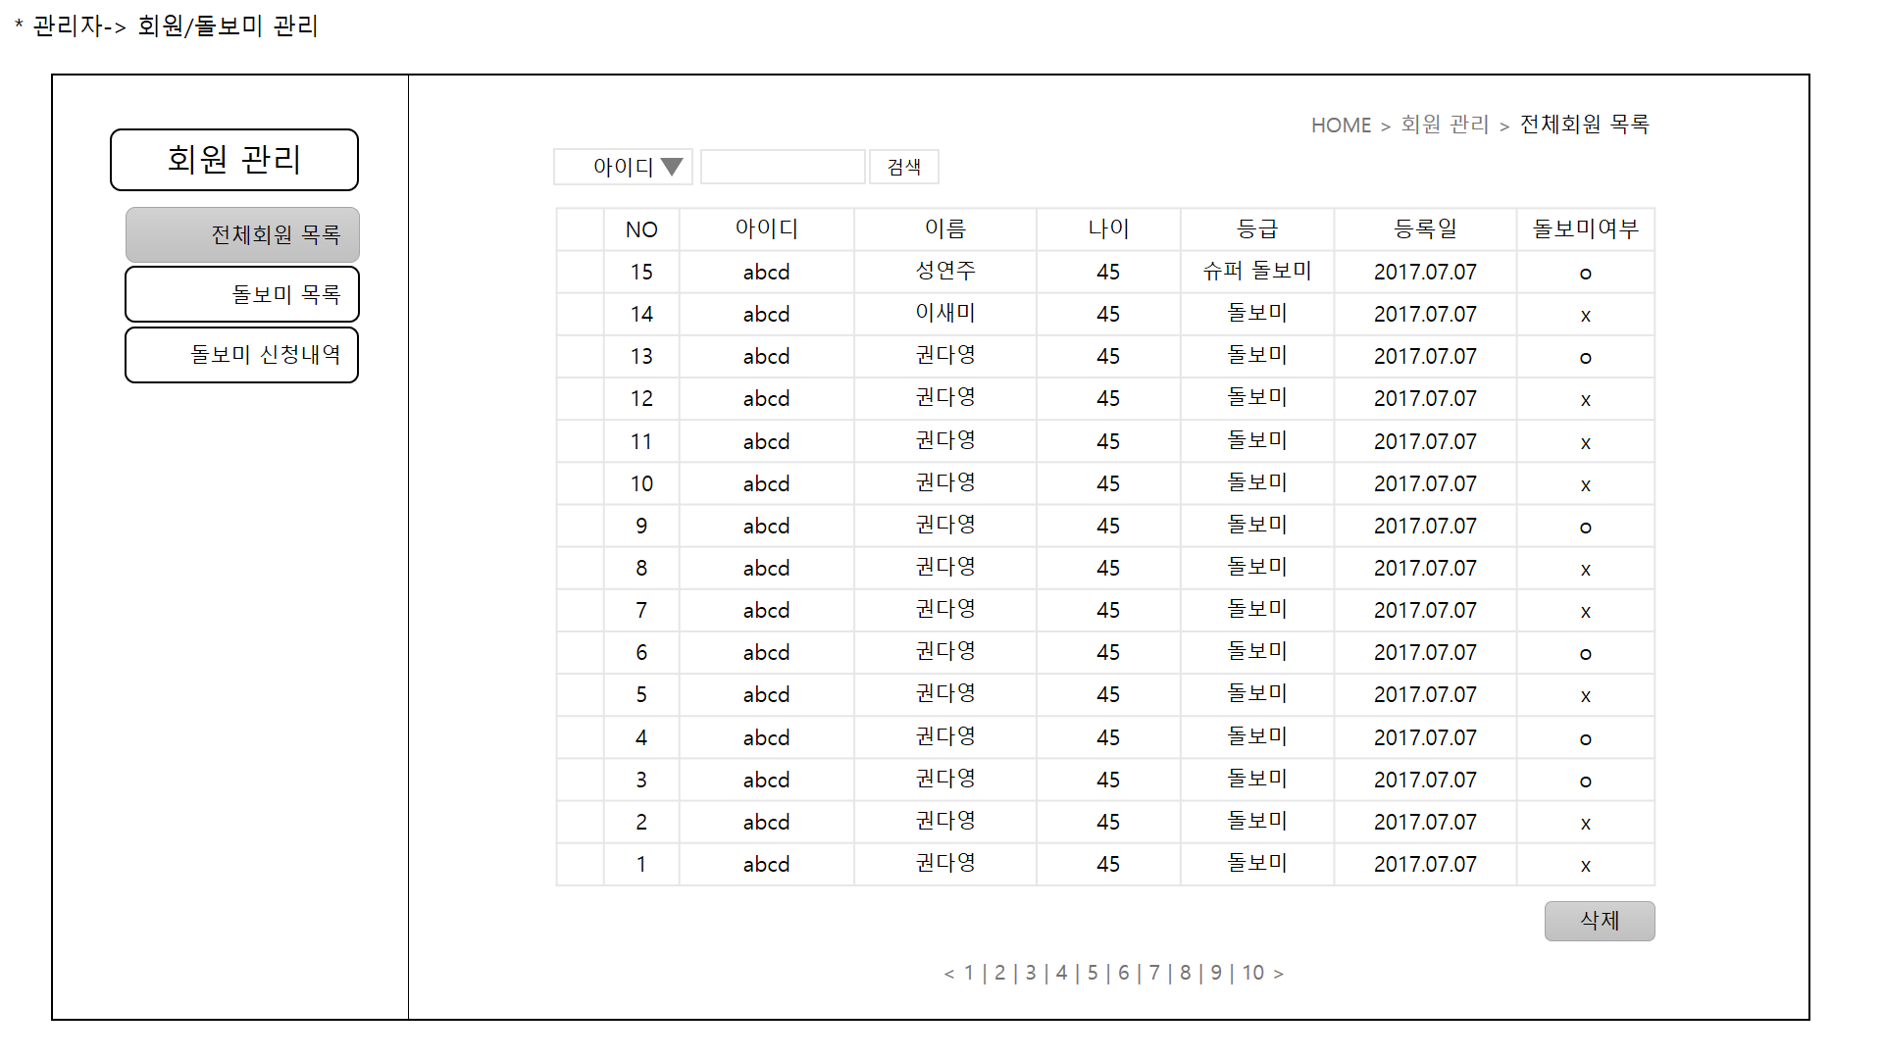
이전 화면으로
1
검색 카테고리 펼침 메뉴
- 항목 : 아이디, 이름
- 선택된 항목으로 검색 가능
- Default : 닫혀있는 상태
1
2
2
전체 회원 목록 노출
- 항목 : 번호, 아이디, 이름, 나이,
등급, 등록일, 돌보미 여부
- 돌보미 여부 : 돌보미 심사 완료 여부
- Default : 최근 등록일 순
3
삭제
- 체크박스에 체크된 회원을 삭제
4
목록 페이지 이동
- <,> : 10페이지 단위로 이동
- 현재 선택된 페이지는 강조하여 표시
3
4

Slide 14
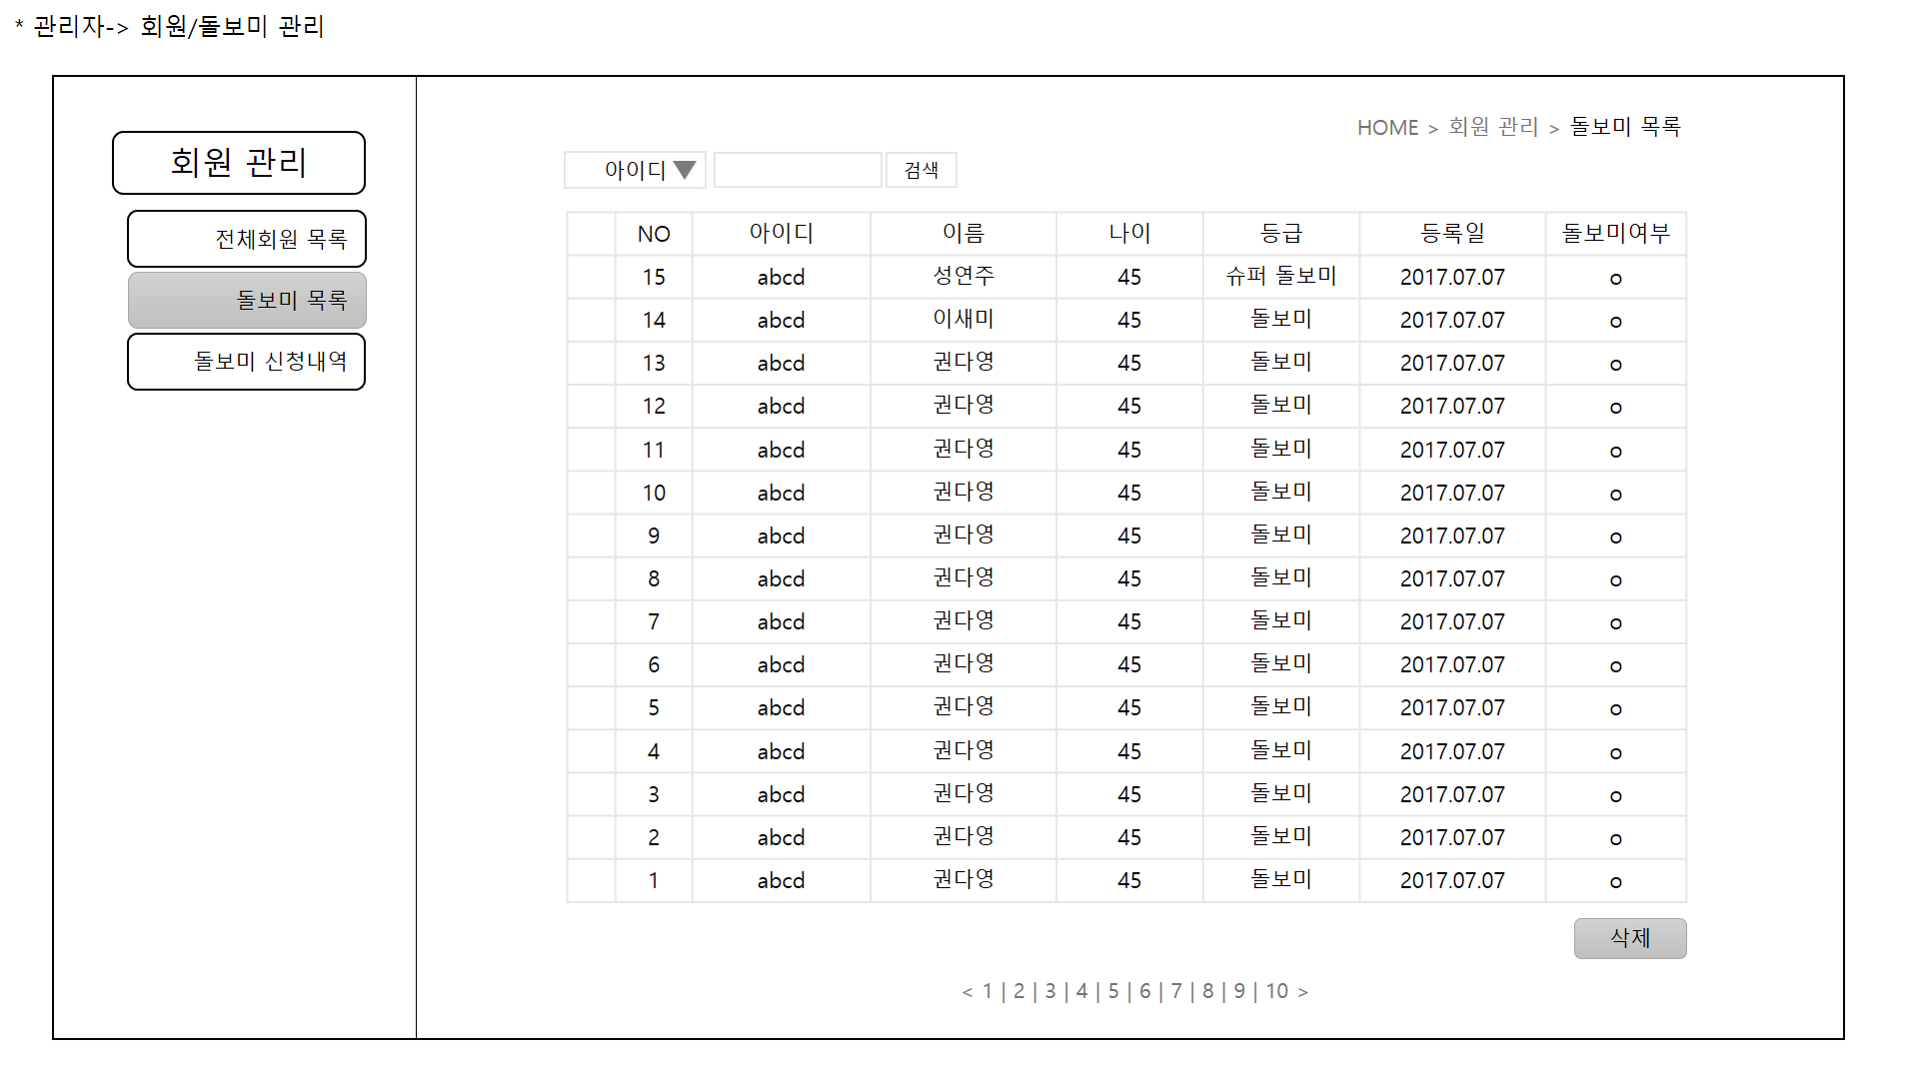
이전 화면으로
1
검색 카테고리 펼침 메뉴
- 항목 : 아이디, 이름
-선택된 항목으로 검색 가능
- Default : 닫혀있는 상태
1
2
돌보미 심사 완료된 회원 목록 노출
- 항목 : 번호, 아이디, 이름, 나이,
등급, 등록일, 돌보미 여부
- 돌보미 여부 : 모두 O
- Default : 최근 등록일 순
2
3
3
돌보미 상세정보
- 클릭 시 돌보미 상세 정보 페이지로 이동
4
삭제
- 체크박스에 체크된 회원을 삭제
5
목록 페이지 이동
- <,> : 10페이지 단위로 이동
- 현재 선택된 페이지는 강조하여 표시
4
5

Slide 15
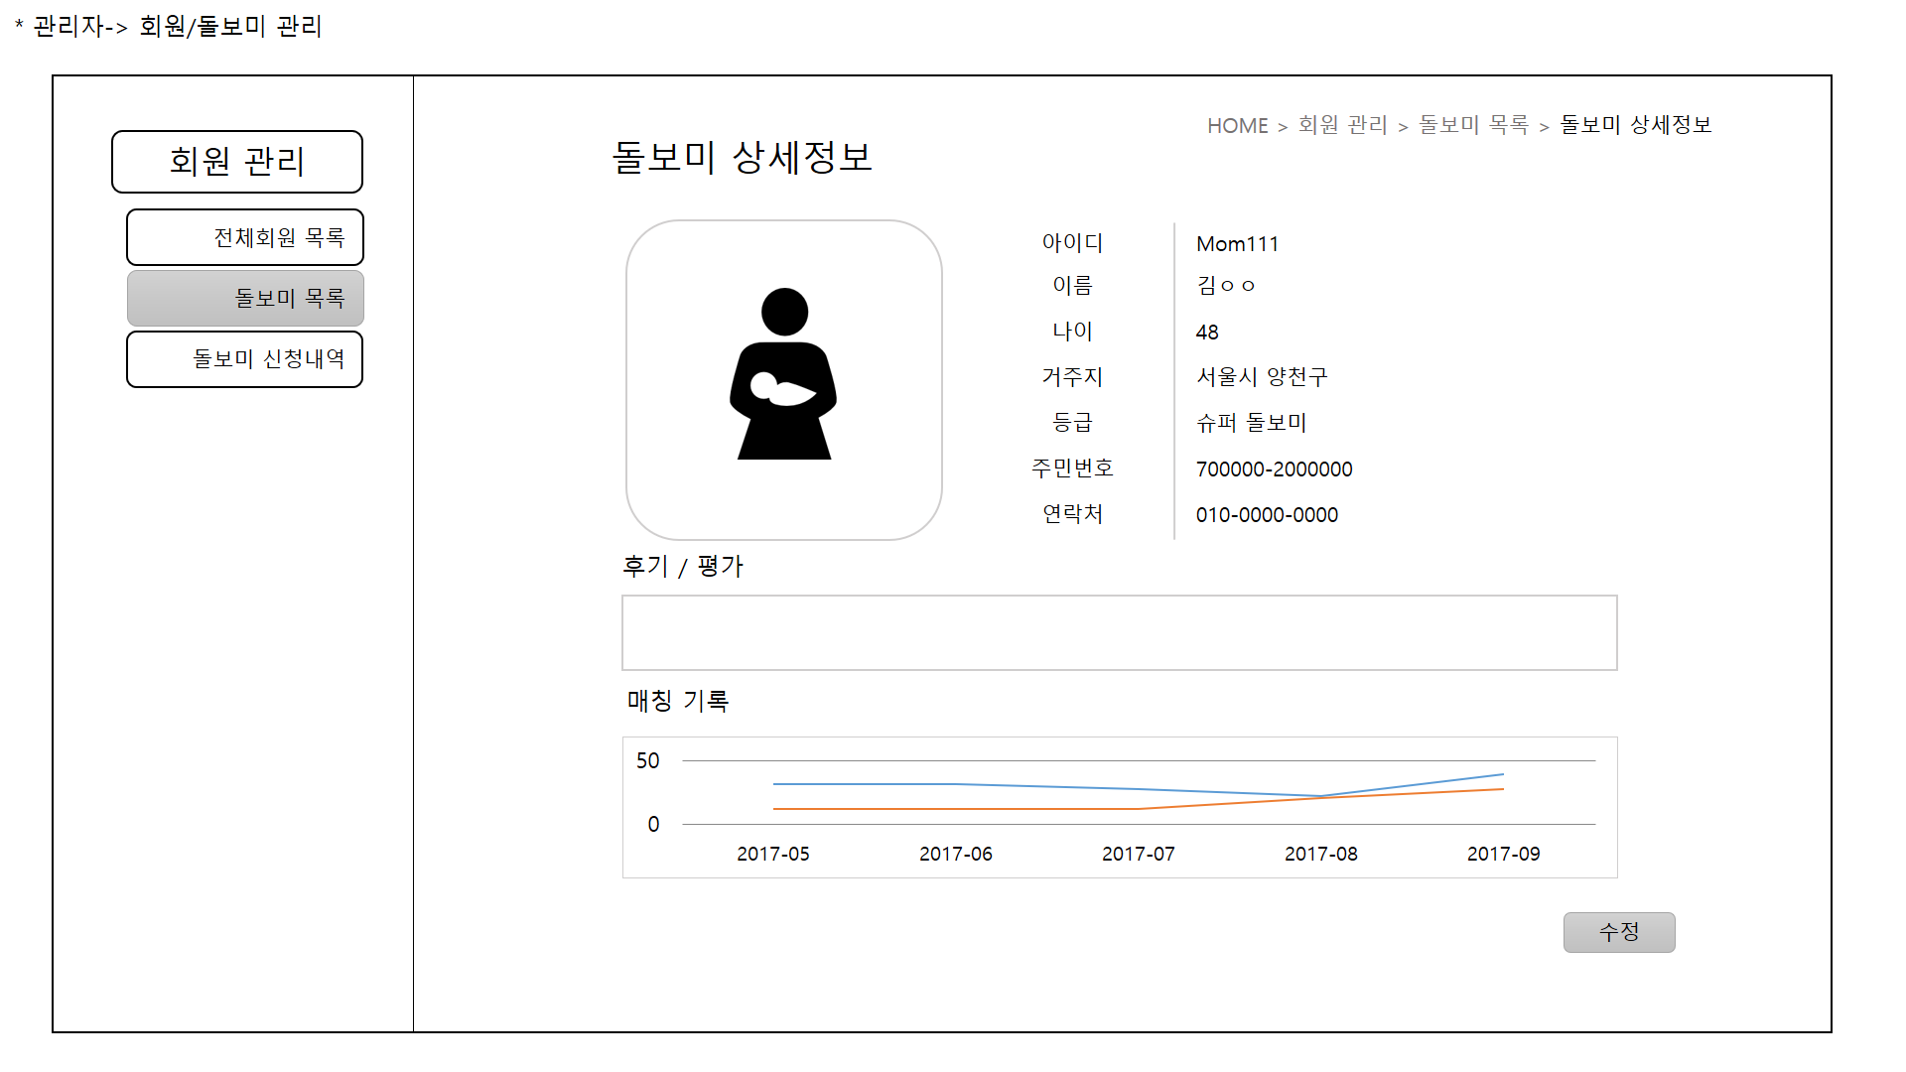
이전 화면으로
1
돌보미 회원 정보 조회
- 아이디, 이름, 나이, 등급 등
1
2
해당 회원에게 달린 평가 점수와
후기들을 노출
3
해당 회원의 매칭 신청률과 성공률을 그래프로 보여줌
2
4
매칭 기록과 후기, 평가 기록을
기반으로 해당 돌보미의 등급을 수정
3
4

Slide 16
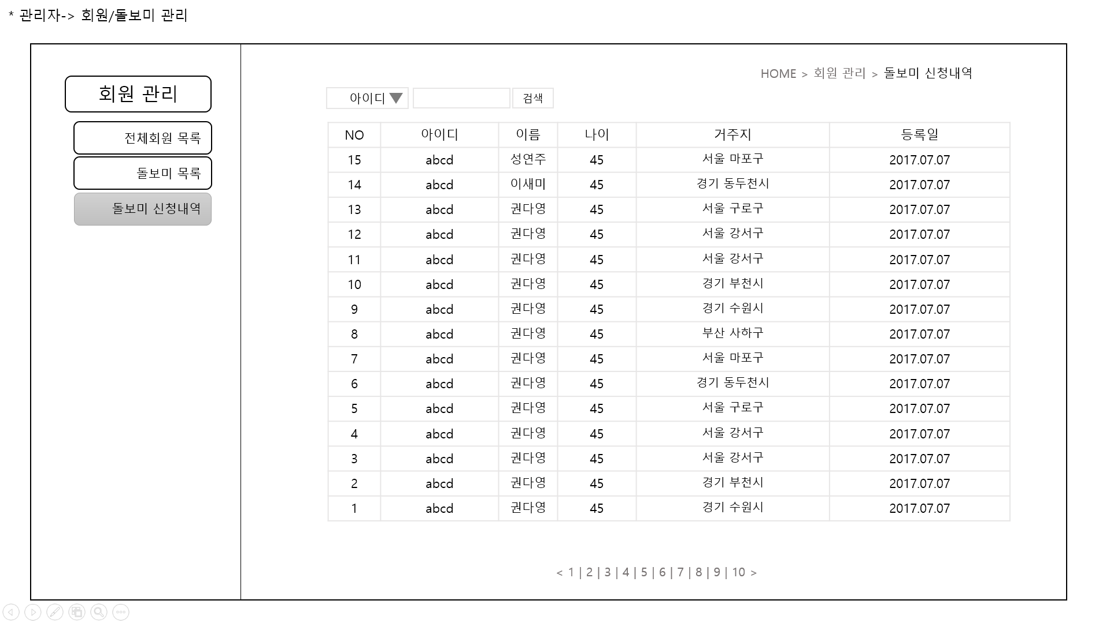
이전 화면으로
1
검색 기능 : 컬럼 속성 별 목록 검색
1
전체 돌보미 신청 회원 목록
-항목: NO, 아이디, 이름, 나이, 거주지, 등록일
-한 페이지에 15개의 목록 노출
-아이디, 이름 클릭 시, 해당 신청 회원 상세 페이지로 이동
2
2

Slide 17
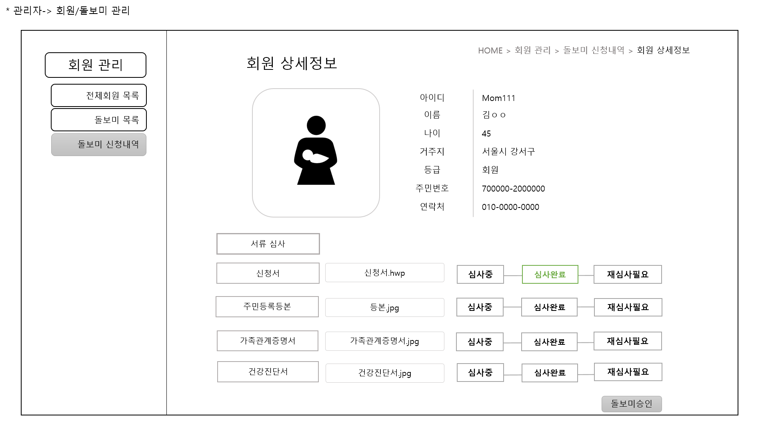
이전 화면으로
1
돌보미 신청 회원 정보 조회
- 아이디, 이름, 나이, 등급 등
1
2
해당 회원이 제출한 서류 파일 목록 노출
- 해당 파일명 클릭시 제출 서류 확인
3
해당 서류 파일에 대한 상태 변경 버튼
(심사 중, 심사 완료, 재심사 필요)
- 심사 중일 때 해당 회원은 해당 서류 수정 불가
- 재심사 필요 시 회원에게 피드백 전송
2
3

Slide 18

매칭 관리

Slide 19
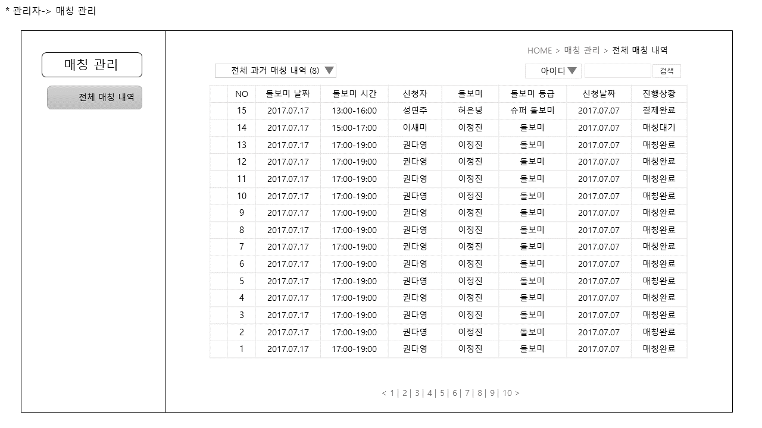
이전 화면으로
1
검색 분류 기능 : ‘전체 과거 매칭 내역‘, ‘전체 매칭 신청 내역‘ 별로 조회 가능.
( ) 소괄호 안에 목록 개수 표시
1
2
2
1
검색 기능 : 컬럼 속성 별 게시글 검색
4
3
전체 게시글 목록
-항목: NO, 돌보미 날짜, 돌보미 시간, 신청자, 돌보미, 돌보미 등급, 신청날짜, 진행상황
-한 페이지에 15개의 목록 노출
3
4
결제완료의 경우, 클릭하면 새로운 창을 통해 입금내역 확인 가능
Notes:
다이어그램에 ‘입금내역확인＇있는데….추가 화면 없이 진행상황 통해서 파악할까

Slide 20

게시판 관리

Slide 21
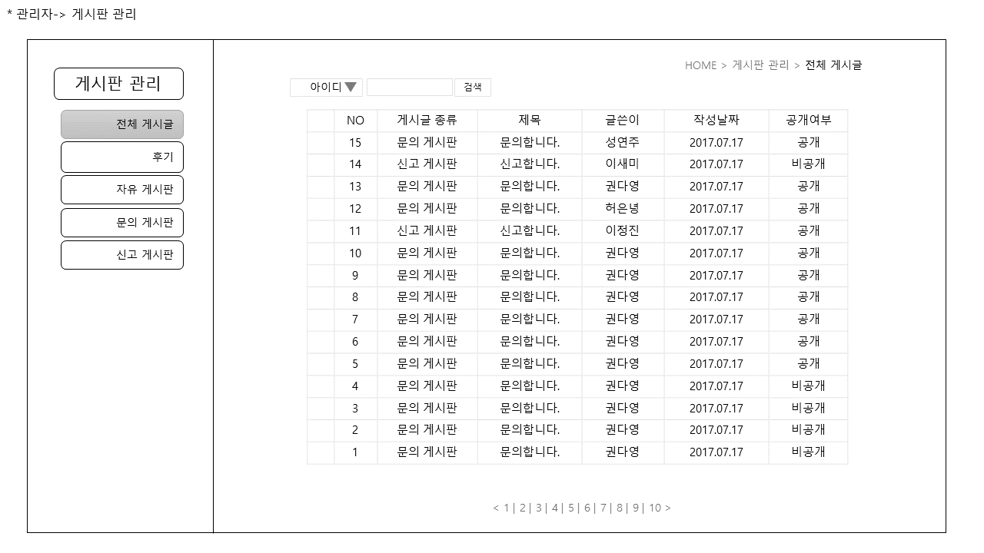
이전 화면으로
1
검색 기능 : 컬럼 속성 별 게시글 검색
1
2
전체 게시글 목록
-항목: NO, 게시글 종류, 제목, 글쓴이, 작성날짜, 공개여부
-한 페이지에 15개의 목록 노출
-제목 클릭 시, 해당 내용 페이지로 이동
2

Slide 22
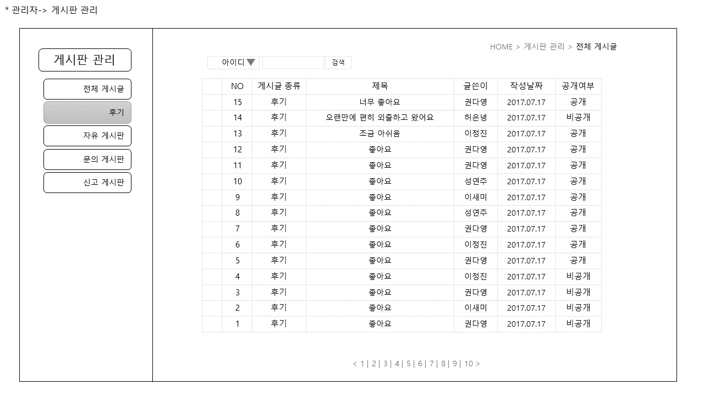
이전 화면으로
1
검색 기능 : 컬럼 속성 별 게시글 검색
1
2
후기 목록
-항목: NO, 게시글 종류, 제목, 글쓴이, 작성날짜, 공개여부
-한 페이지에 15개의 목록 노출
-제목 클릭 시, 해당 내용 페이지로 이동
2

Slide 23
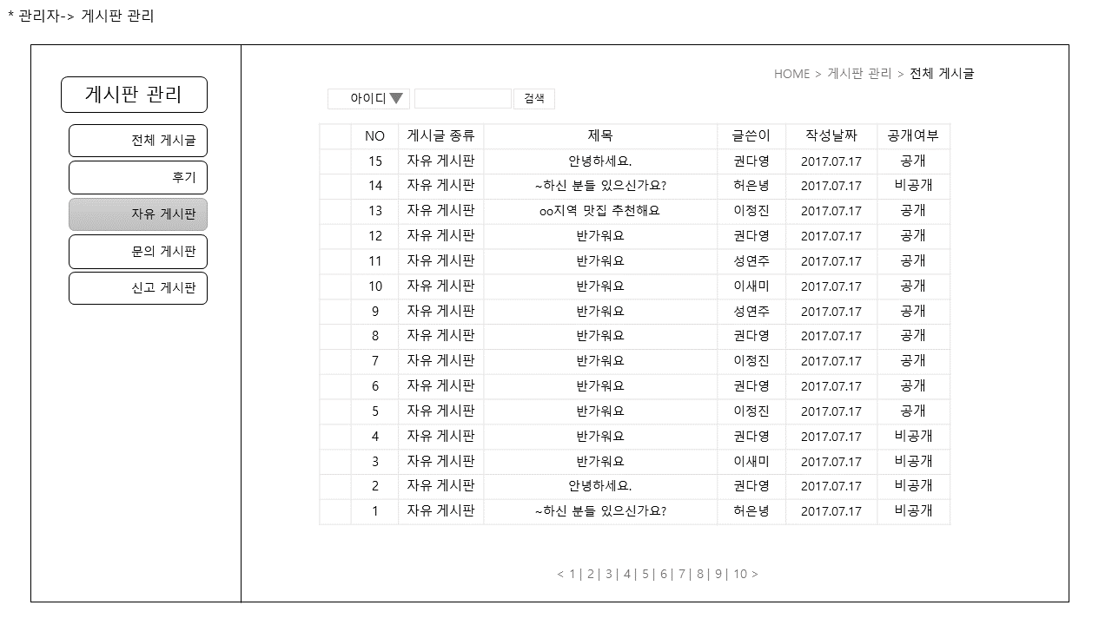
이전 화면으로
1
1
검색 기능 : 컬럼 속성 별 게시글 검색
1
2
자유 게시판 글 목록
-항목: NO, 게시글 종류, 제목, 글쓴이, 작성날짜, 공개여부
-한 페이지에 15개의 목록 노출
-제목 클릭 시, 해당 내용 페이지로 이동
2

Slide 24
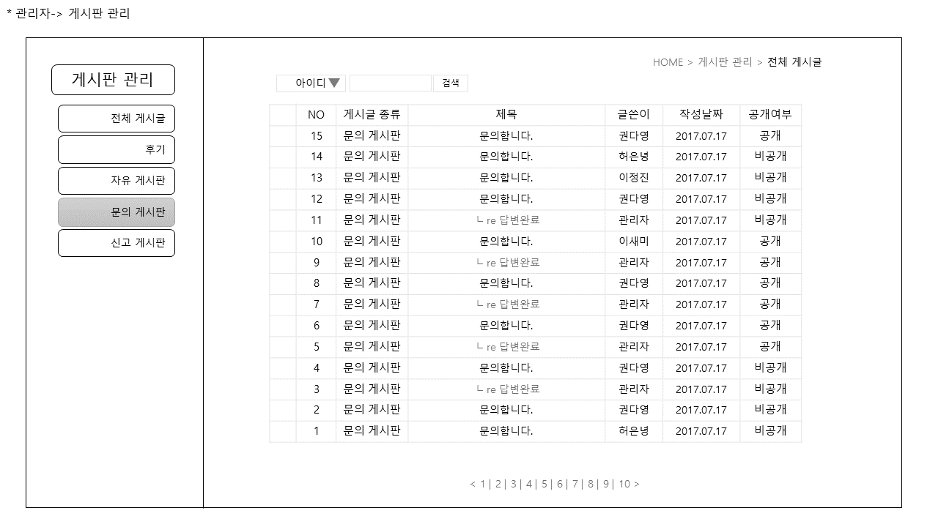
이전 화면으로
1
1
검색 기능 : 컬럼 속성 별 게시글 검색
1
2
문의게시판 글 목록
-항목: NO, 게시글 종류, 제목, 글쓴이, 작성날짜, 공개여부
-한 페이지에 15개의 목록 노출
-제목 클릭 시, 해당 내용 페이지로 이동
2

Slide 25
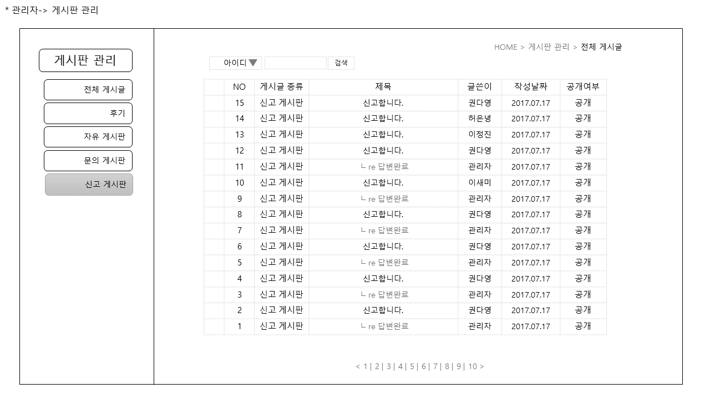
이전 화면으로
1
검색 기능 : 컬럼 속성 별 게시글 검색
1
2
신고게시판 글 목록
-항목: NO, 게시글 종류, 제목, 글쓴이, 작성날짜, 공개여부
-한 페이지에 15개의 목록 노출
-제목 클릭 시, 해당 내용 페이지로 이동
2

Slide 26
회원 화면

Slide 27

회원가입, 로그인, 마이페이지

Slide 28
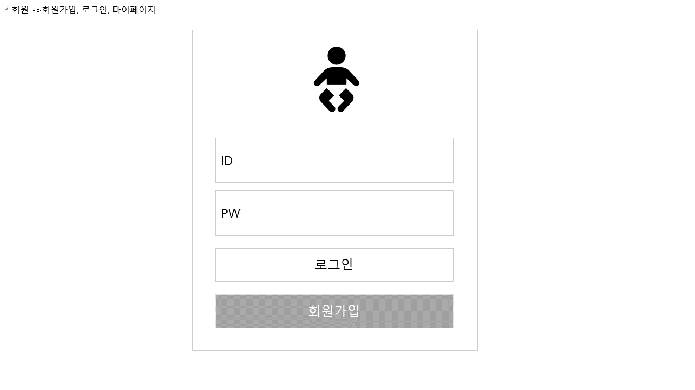
이전 화면으로
1
아이디, 비밀번호 입력
2
로그인 후 메인 페이지 이동
1
3
회원가입 페이지로 이동
캡쳐화면 여기다가 넣고
2
3

Slide 29
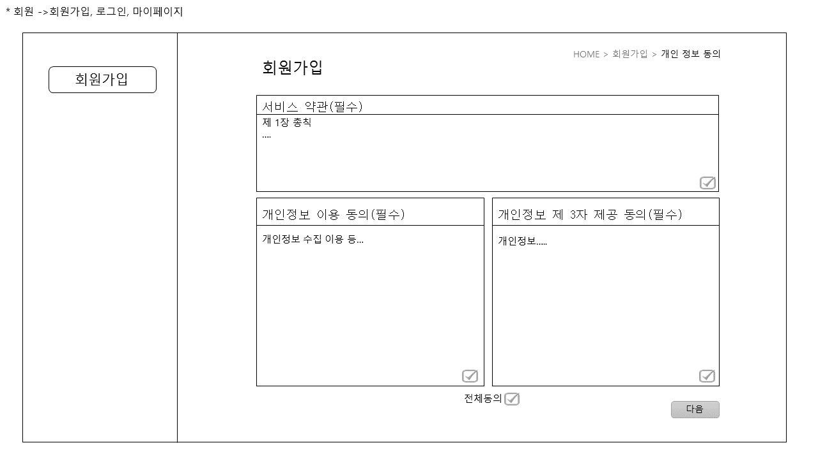
이전 화면으로
1
약관 동의
- 약관 모든 동의 후 회원 가입 진행
1
캡쳐화면 여기다가 넣고

Slide 30
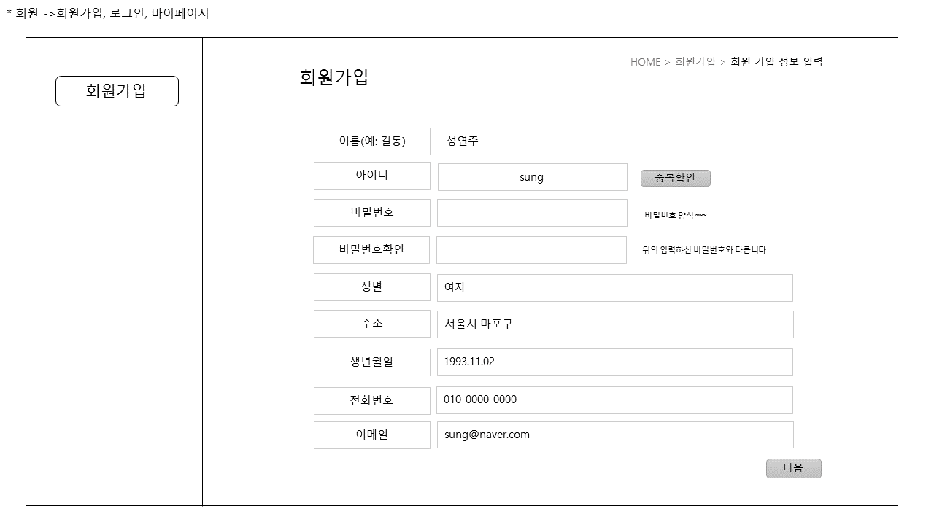
이전 화면으로
1
아이디, 비밀번호 등 회원 정보에 필요한 정보 입력
2
중복된 아이디가 있는지 확인
1
2
3
위의 입력한 비밀번호와
같은 비밀번호가 입력되었는지 확인
캡쳐화면 여기다가 넣고
3
4
모든 정보 입력 받으면
다음 페이지로 이동
4

Slide 31
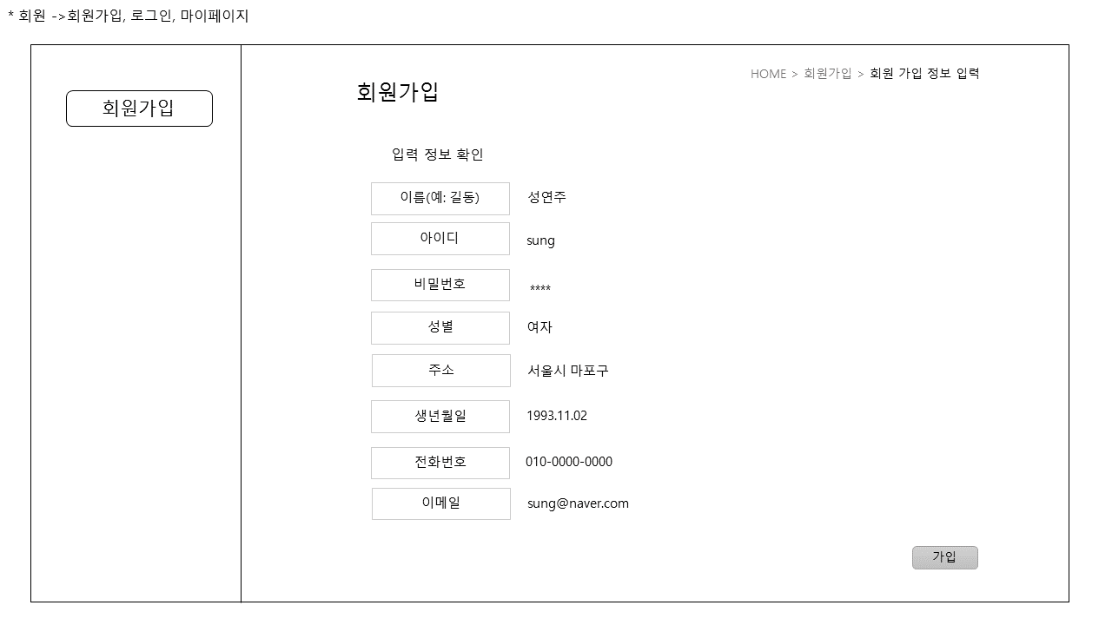
이전 화면으로
1
회원이 입력한 정보가
잘못되지 않았는지 확인할 수 있도록
입력한 정보 출력
2
확인 후 가입 버튼을 누르면
회원 정보 저장
-회원 정보 저장이 완료되었으면
가입 완료 페이지 노출
-실패 시 회원 가입 정보 입력 페이지로 이동
1
캡쳐화면 여기다가 넣고
2

Slide 32
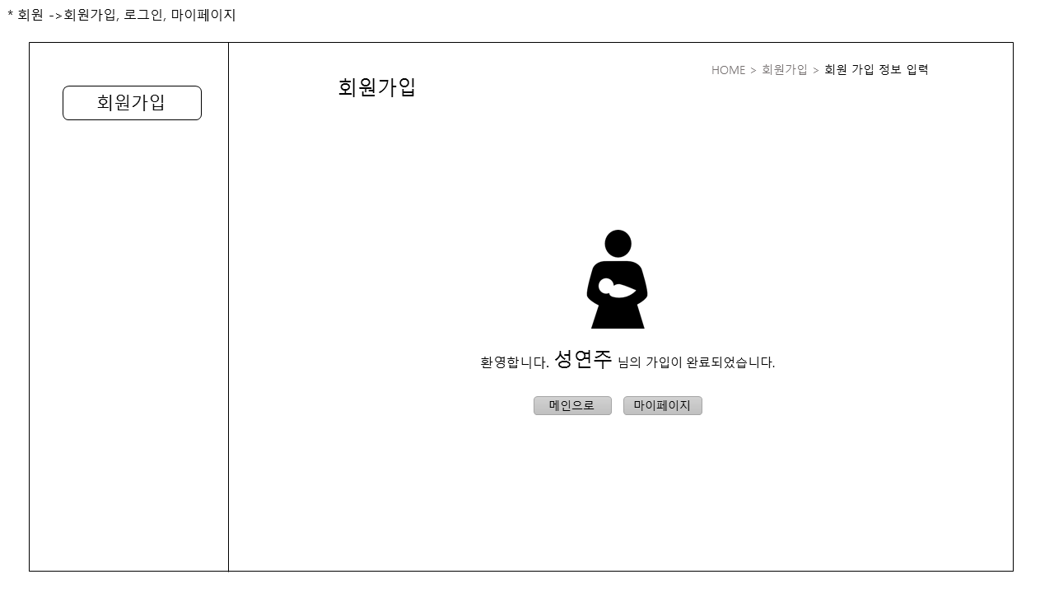
이전 화면으로
1
가입된 회원의 이름을 띄우며
환영 메시지 노출
2
메인 페이지로 이동
3
마이 페이지로 이동
캡쳐화면 여기다가 넣고
1
2
3

Slide 33
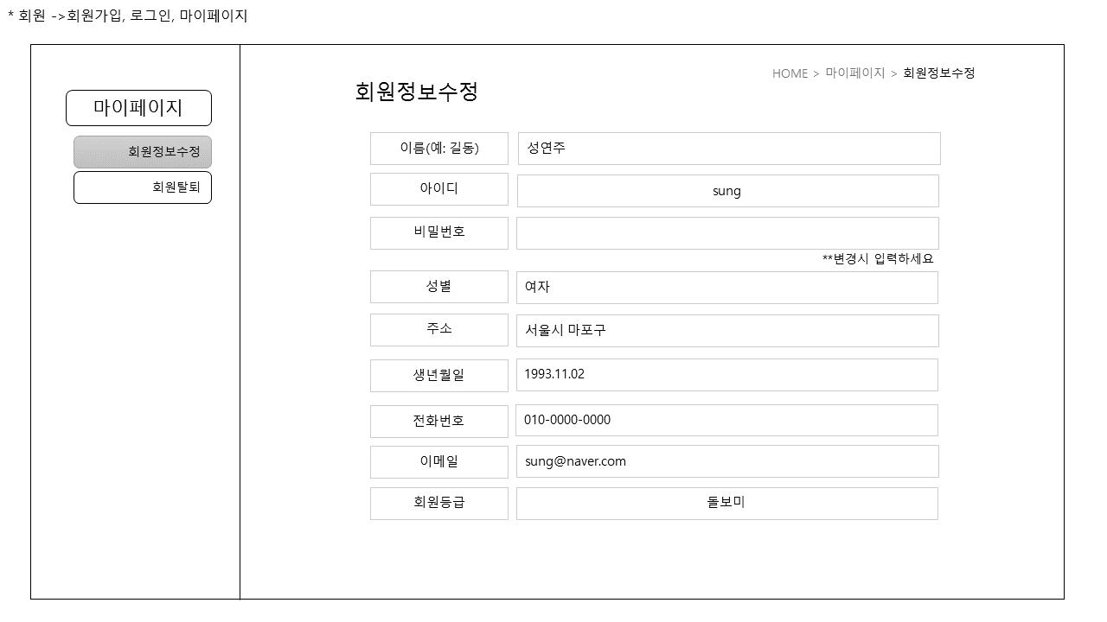
이전 화면으로
1
회원 정보 수정
- 회원이 수정하고자 하는 정보 입력
2
수정 내용 저장
1
캡쳐화면 여기다가 넣고
2
수정

Slide 34
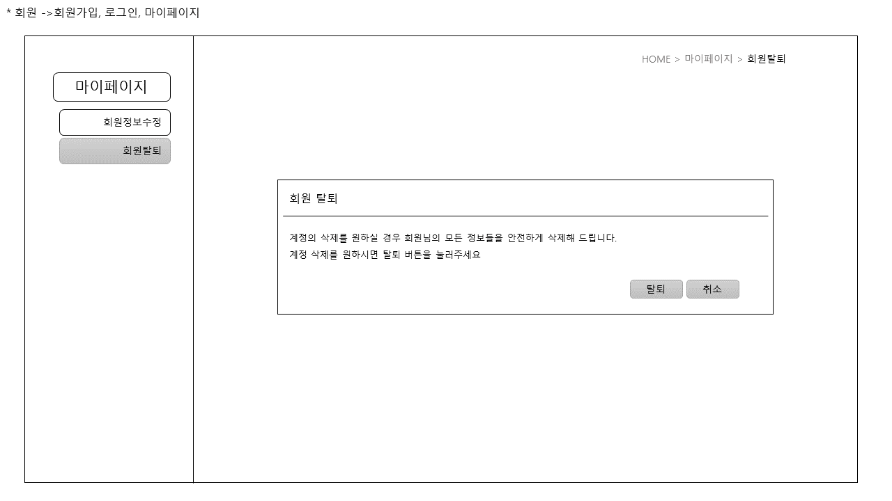
이전 화면으로
1
회원 탈퇴 / 탈퇴 취소
탈퇴 버튼을 누르면 회원의 모든 정보 삭제(글, 서류 등 파일 등)
취소 버튼을 누르면 메인 페이지로 이동
캡쳐화면 여기다가 넣고
1

Slide 35
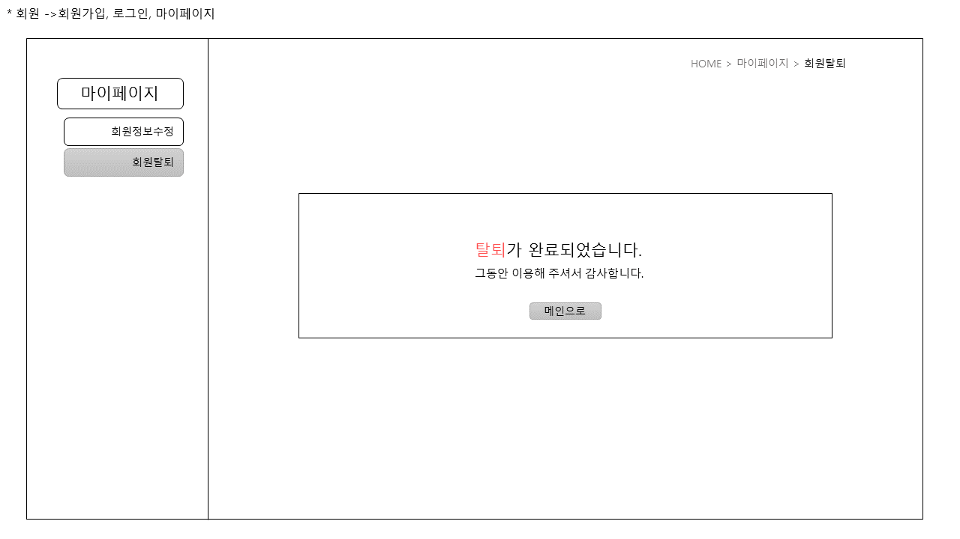
이전 화면으로
1
메인 페이지로 이동
캡쳐화면 여기다가 넣고
1

Slide 36

자격검증

Slide 37
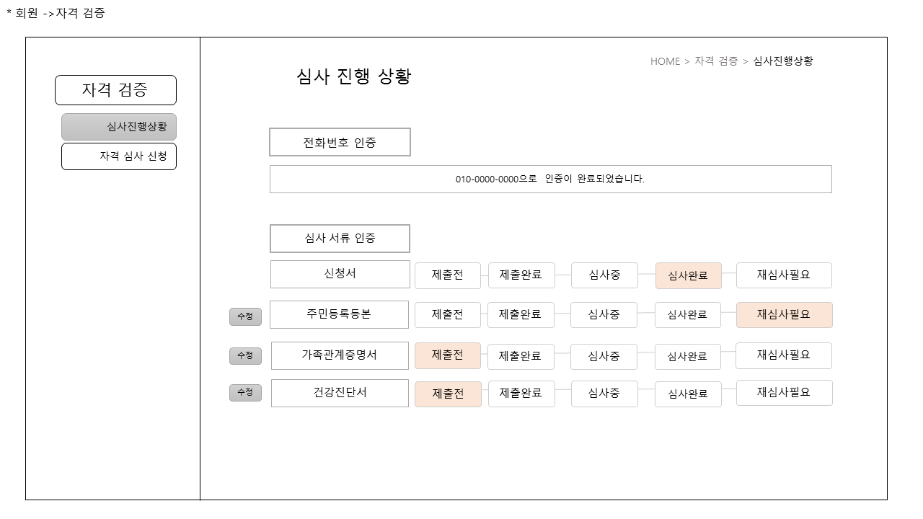
이전 화면으로
1
전화번호 인증번호
인증된 전화번호 표시
2
심사서류 단계
심사서류의 단계를 나타냄
1
3
수정버튼
재심사가 필요하거나 잘못올린 서류를 수정가능함
수정버튼을 통해 제출서류 삭제가 가능함
2
3

Slide 38
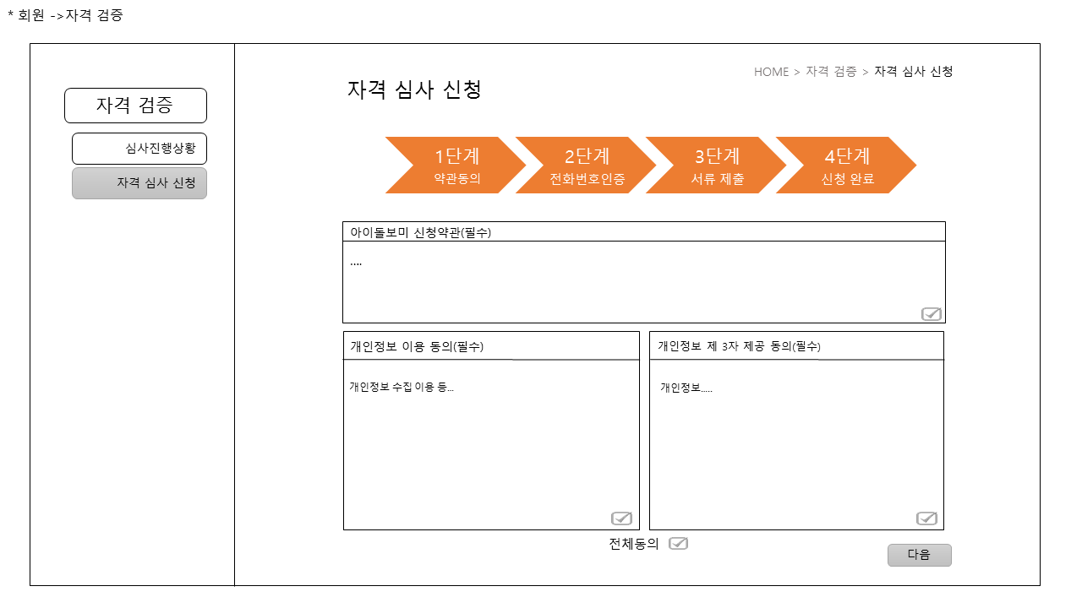
이전 화면으로
1
자격 심사 단계
자격 심사 단계를 보여줌
2
약관 동의
자격 검증에 필요한 약관을 동의후 자격심사를 진행함
1
2

Slide 39
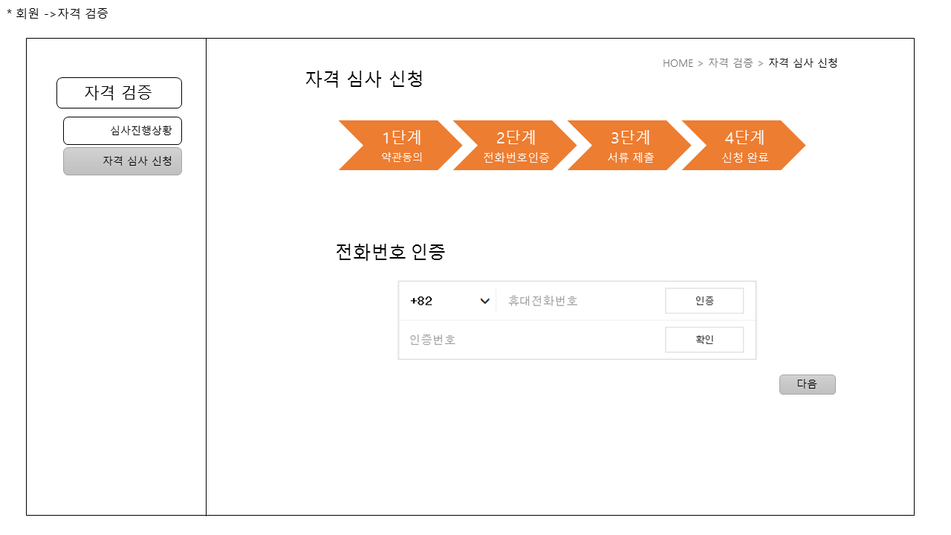
이전 화면으로
1
전화번호 인증
전화번호를 입력하여 인증 후
다음 단계를 진행함
1

Slide 40
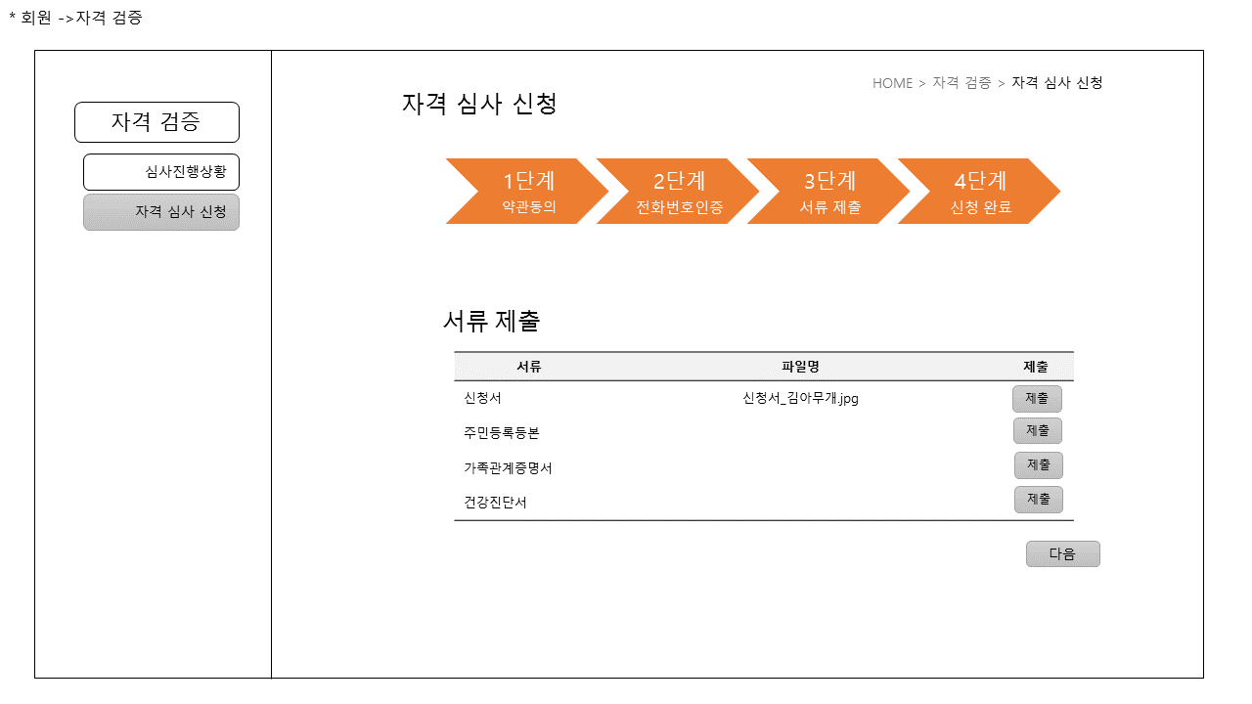
이전 화면으로
1
서류 제출
신청서, 등본, 가족관계등명서, 건강진단서를 제출
2
제출 버튼
항목에 맞는 서류를 제출함
1
2

Slide 41
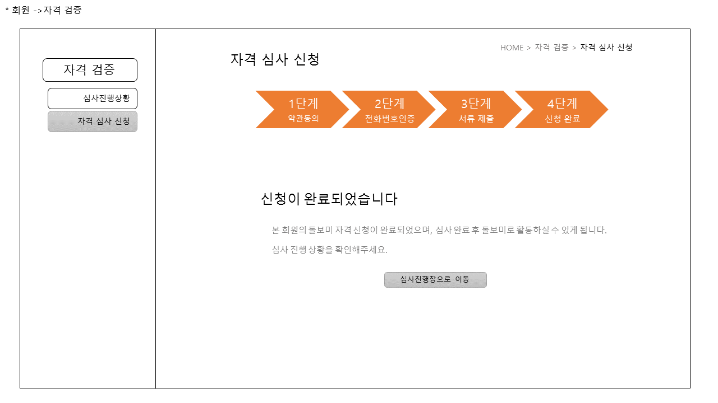
이전 화면으로
1
신청이 완료가 정상적으로 완료 되면 신청이 완료되었다고 표시됨
신청제출에 오류가 생기면 다시 제출하거나 심사진행상황창으로 돌아갈 수 있다.
2
이동 버튼
심사진행상황창으로 이동함
1
2

Slide 42

돌보미 활동관리

Slide 43
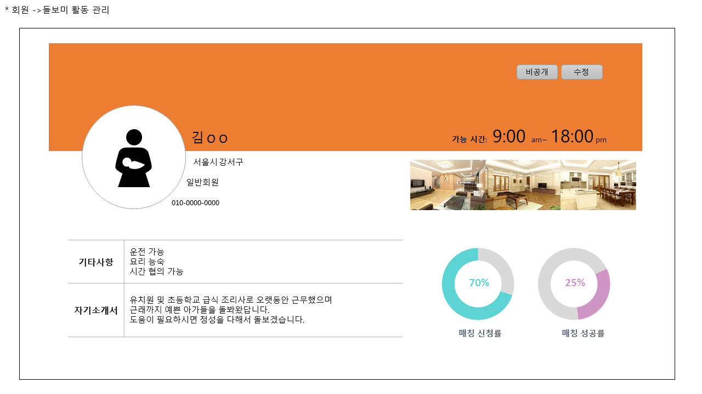
이전 화면으로
1
돌보미 매칭 페이지에 노출할지에 대한 공개/비공개 설정
1
2
돌보미 페이지에 보여지는 회원 정보 수정
2
캡쳐화면 여기다가 넣고

Slide 44
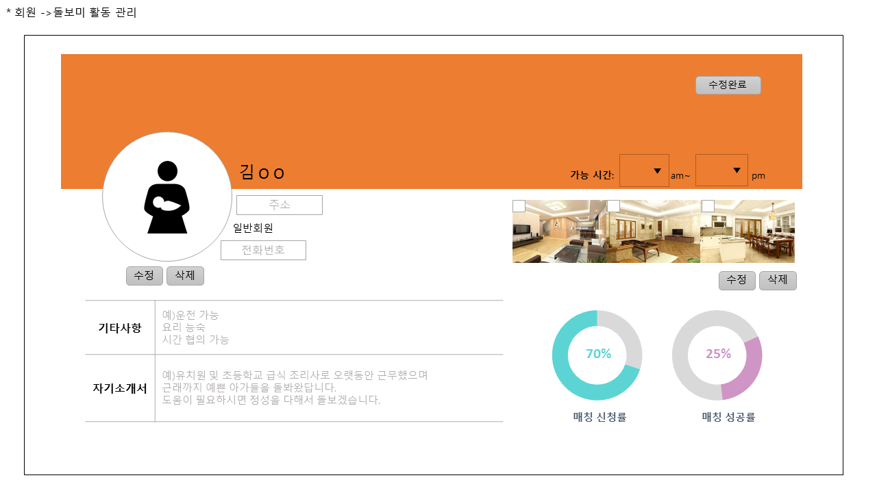
이전 화면으로
1
회원 정보 수정
5
기타 정보들 입력/수정
기타 사항
자기 소개
2
3
3
회원이 아이를 맡아 줄 수 있는
시간대 설정
캡쳐화면 여기다가 넣고
4
1
회원의 집 내부 사진 관리
4
2
5
수정된 정보들을 저장하고
이전 돌보미 상세 페이지로 이동

Slide 45
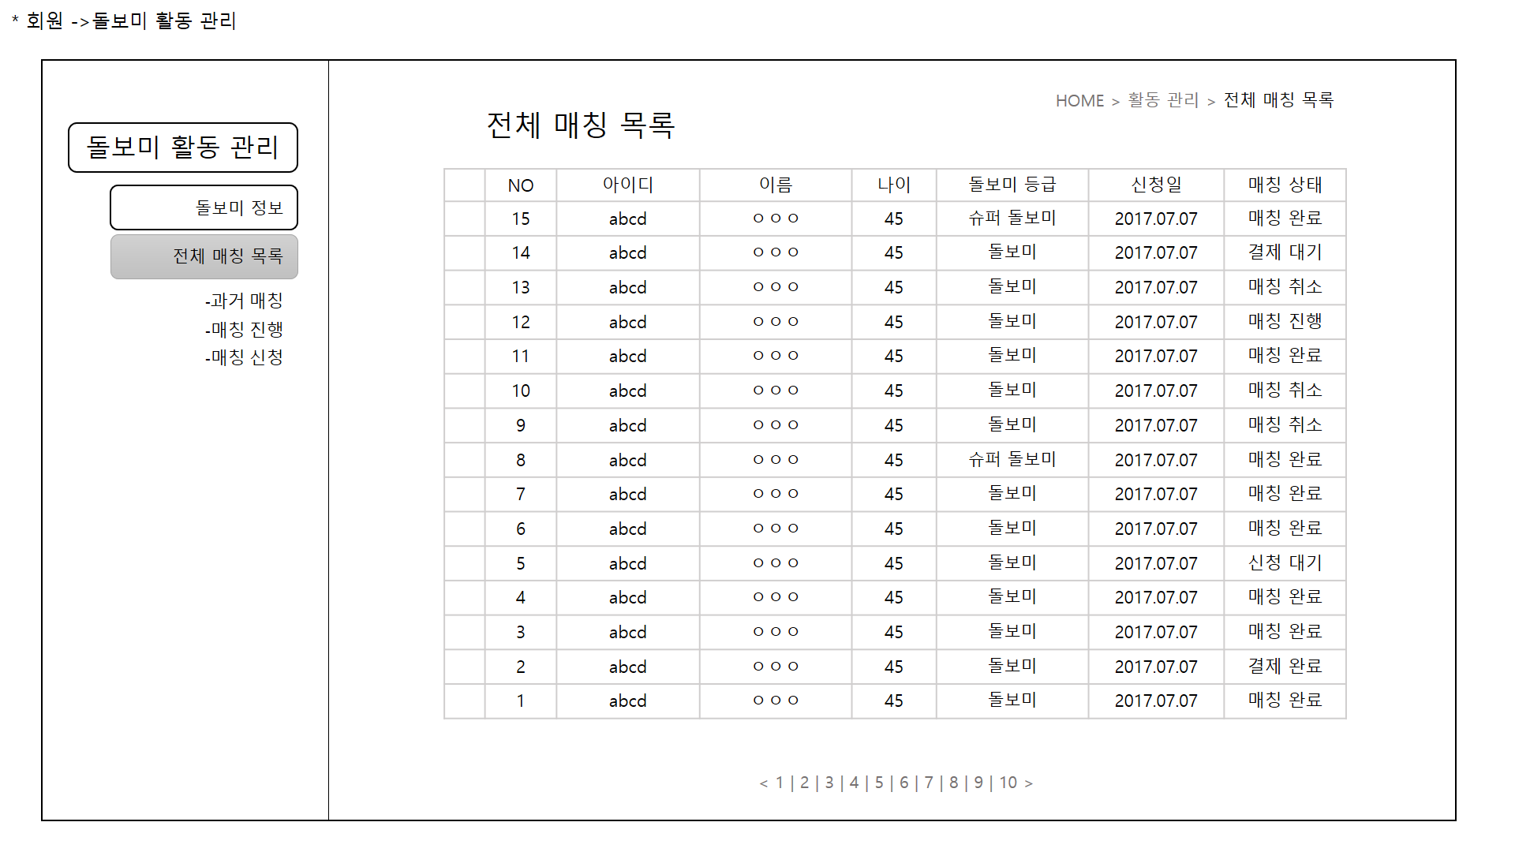
이전 화면으로
1
전체 매칭 글 목록
-돌보미가 보게 되는 화면
-항목: NO, 아이디, 이름, 나이, 등급 신청일, 매칭 상태
-매칭 상태는 ‘매칭 진행‘, ‘매칭 완료’, ‘매칭 취소‘, ’결제 대기‘ 의 네 가지 상태로 구성됨
-한 페이지에 15개의 목록 노출
1

Slide 46
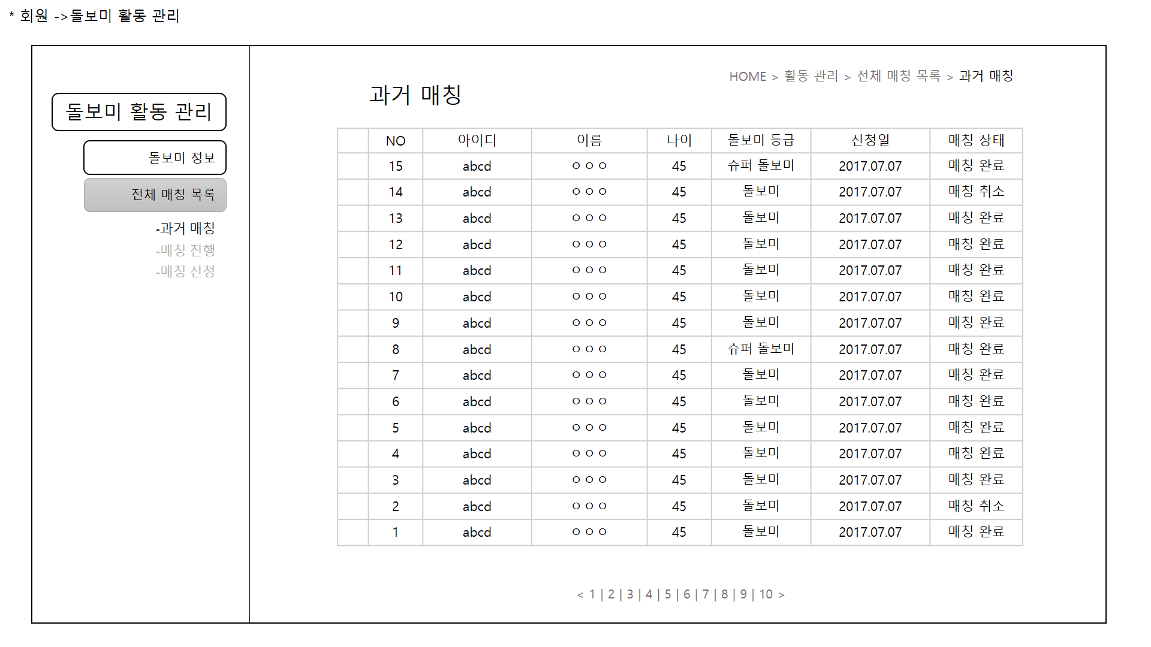
이전 화면으로
1
과거 매칭 글 목록
-돌보미가 보게 되는 화면
-항목: NO, 아이디, 이름, 나이, 등급 신청일, 매칭 상태
- ‘매칭 완료’, ’매칭 취소’ 의 매칭 상태만 모아서 보여줌
-한 페이지에 15개의 목록 노출
1

Slide 47
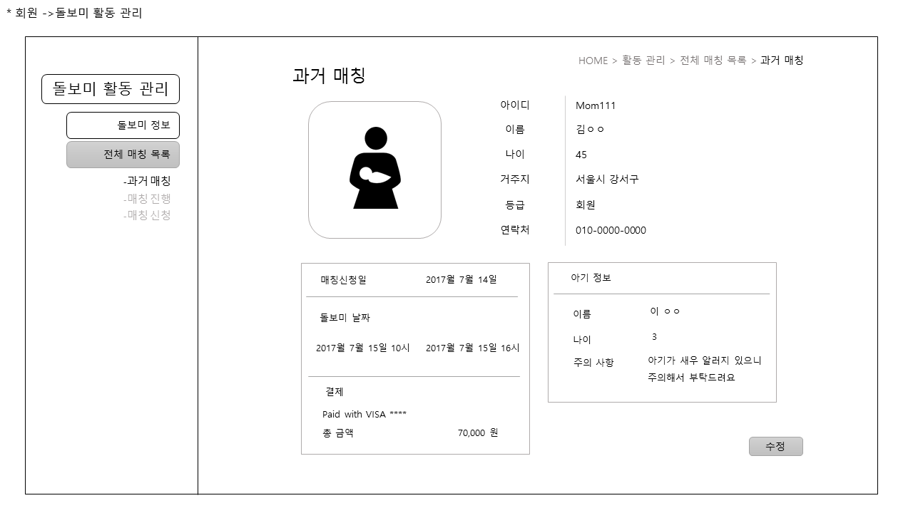
이전 화면으로
1
신청했던 회원 정보 조회
아이디, 이름, 나이, 대략적인 거주지
2
과거 매칭이 이루어진 날짜, 결제 내역 등 조회
1
3
맡아줬던 아이에 대한 정보 조회
신청 받았을 때 아이에 대한 주의사항 등을 노출
캡쳐화면 여기다가 넣고
2
3

Slide 48
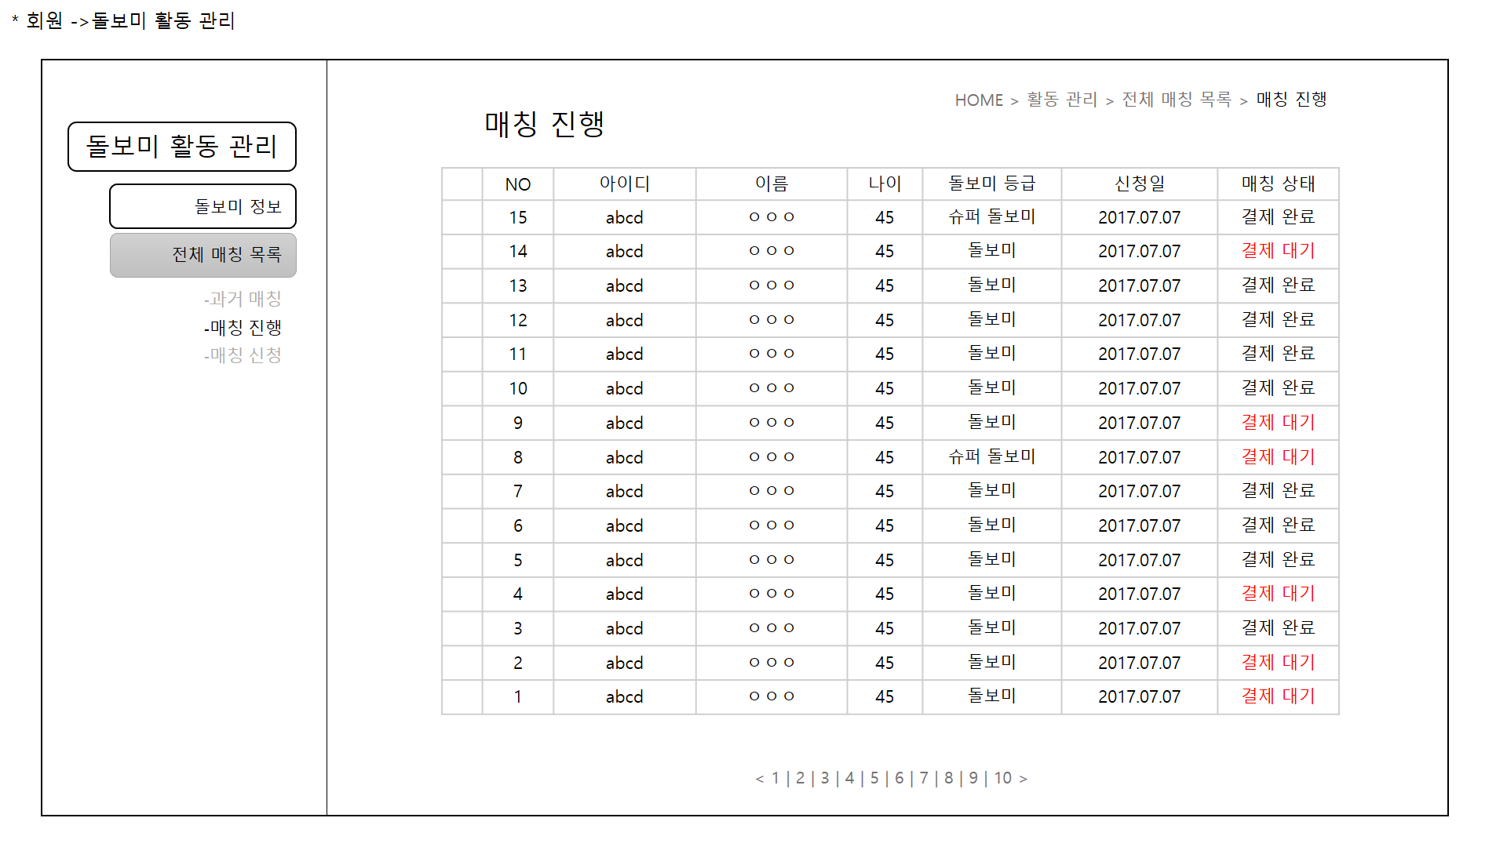
이전 화면으로
1
매칭 진행 글 목록
- 돌보미가 보게 되는 화면
- 항목: NO, 아이디, 이름, 나이, 등급 신청일, 매칭 상태
- ‘결제 완료’, ’결제 대기’ 의 매칭 상태만 모아서 보여줌
- ‘결제 대기＇의 경우 빨간색으로 표시
- 한 페이지에 15개의 목록 노출
1

Slide 49
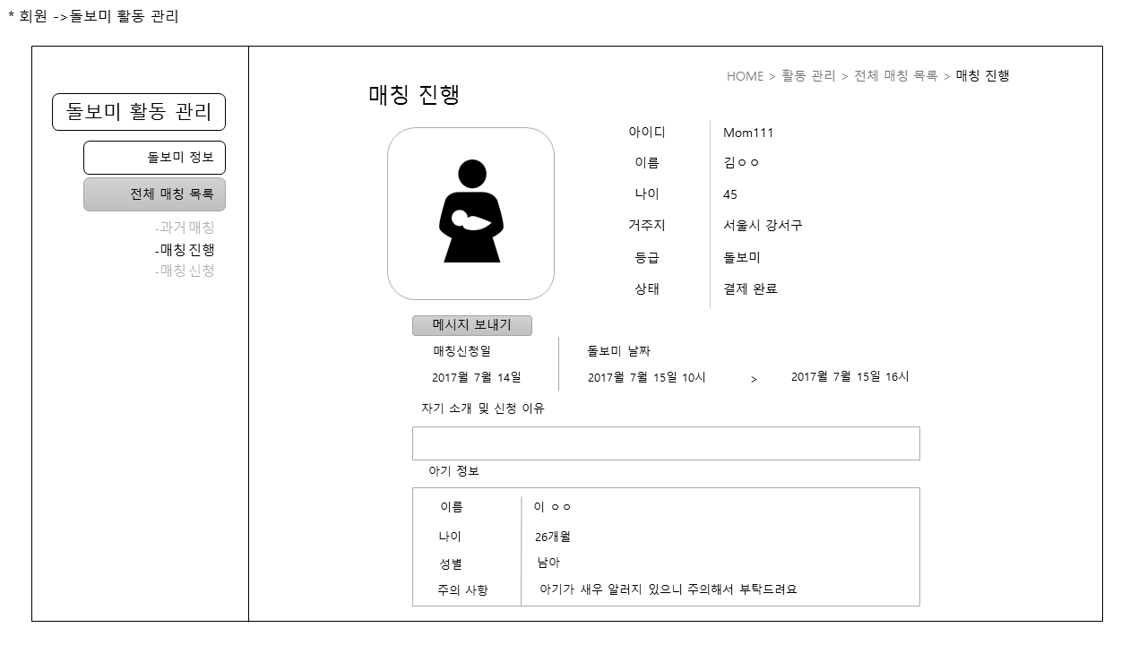
이전 화면으로
1
신청한 회원 정보 조회
아이디, 이름, 나이, 대략적인 거주지
2
메시지 기능
회원에게 메시지를 보낸다.
클릭 시 메시지 페이지로 이동
1
3
매칭을 신청한 날짜, 실제 돌봐주길 바라는 날짜 조회
캡쳐화면 여기다가 넣고
4
자기 소개 및 신청 이유,
아이 정보, 아이에 대한 요청 사항 등 조회
2
3
4

Slide 50

이전 화면으로
1
매칭 신청 글 목록
-돌보미가 보게 되는 화면
-항목: NO, 아이디, 이름, 나이, 등급 신청일, 매칭 상태
- ‘신청 대기’, ’신청 거절’ 의 매칭 상태만 모아서 보여줌
-한 페이지에 15개의 목록 노출
1

Slide 51
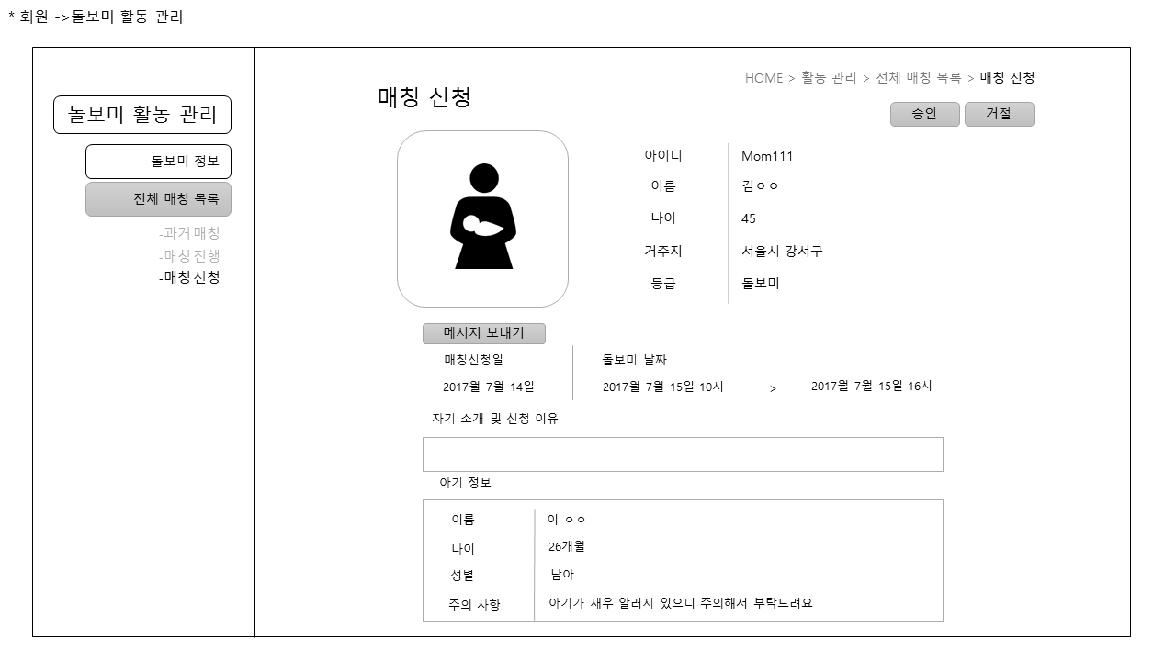
이전 화면으로
1
신청한 회원 정보 조회
아이디, 이름, 나이, 대략적인 거주지
5
2
메시지 기능
회원에게 메시지를 보낸다.
클릭 시 메시지 페이지로 이동
1
1
3
매칭을 신청한 날짜, 실제 돌봐주길 바라는 날짜 조회
캡쳐화면 여기다가 넣고
4
자기 소개 및 신청 이유,
아이 정보, 아이에 대한 요청 사항 등 조회
2
2
3
3
4
5
신청한 회원의 신청을 승인 또는 거절
승인 시 상태 매칭완료, 결제 대기로 변경
거절 시 상태 실패로 변경
4

Slide 52

돌보미 탐색

Slide 53
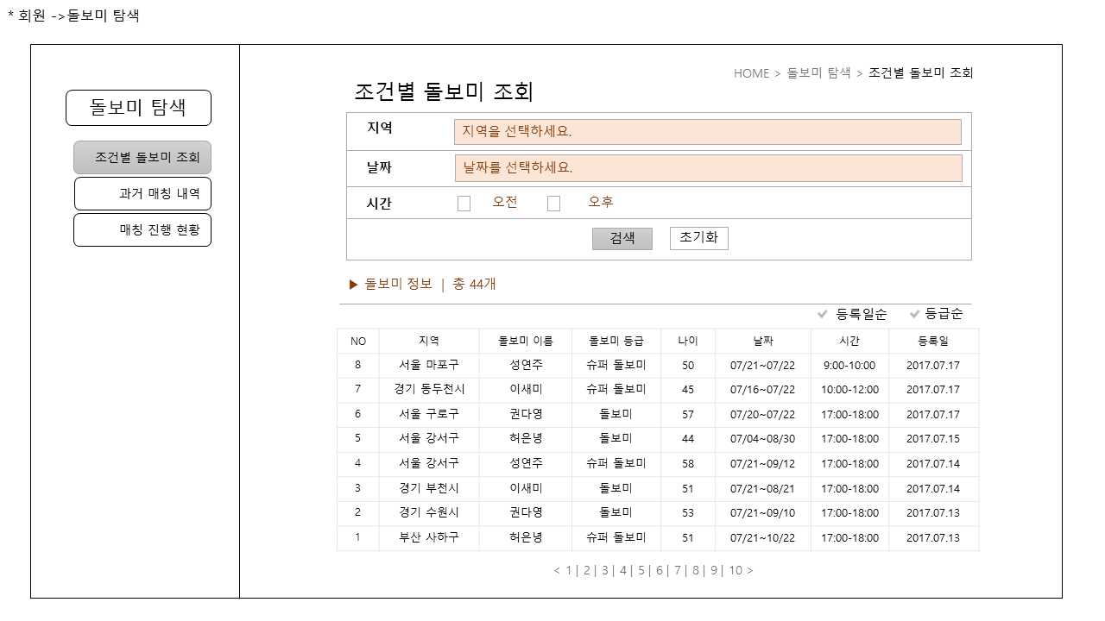
이전 화면으로
1
돌보미 지역 선택 펼침 메뉴
지역를 선택할 수 있는 펼침 메뉴
Default : 닫혀있는 상태
서울
경기
인천
…
1
서울전체
광진구
동작구
송파구
강남구
구로구
마포구
양천구
강동구
금천구
서대문구
영등포구
2
3
2
돌보미 날짜 선택 펼침 메뉴
날짜를 선택할 수 있는 펼침 메뉴
Default : 닫혀있는 상태
4
5
3
검색
– 선택된 조건에 해당하는
돌보미 정보를 하단에 보여준다.
초기화
- 선택된 조건들을 초기화 한다.
4
등록일순 / 등급순으로 정렬
-등록일 – 최근 등록일 순으로 정렬
-등급순 – 높은 등급 순으로 정렬
5
조건 선택 전 – 전체 돌보미 정보를 보여준다.
조건 선택 후 – 조건에 맞는 돌보미 정보를 보여준다.

Slide 54
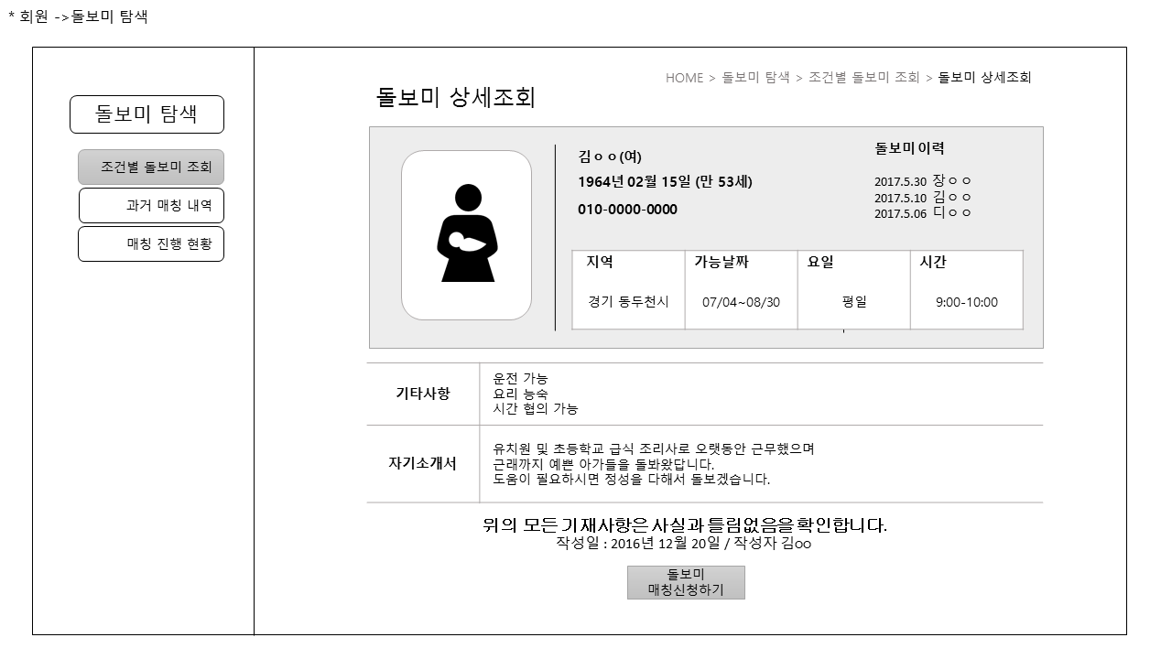
이전 화면으로
1
선택한 돌보미의 기본 상세 정보
- 사진, 이름, 생년월일, 연락처를 노출
1
2
2
해당 돌보미의 과거 매칭완료 내역
-날짜와 돌보미 신청자의 이름을 보여준다.
3
3
추가로 입력된 상세 정보
기타사항
자기소개서
4
돌보미 매칭 신청 버튼
-돌보미 매칭 신청 페이지로 이동
4

Slide 55
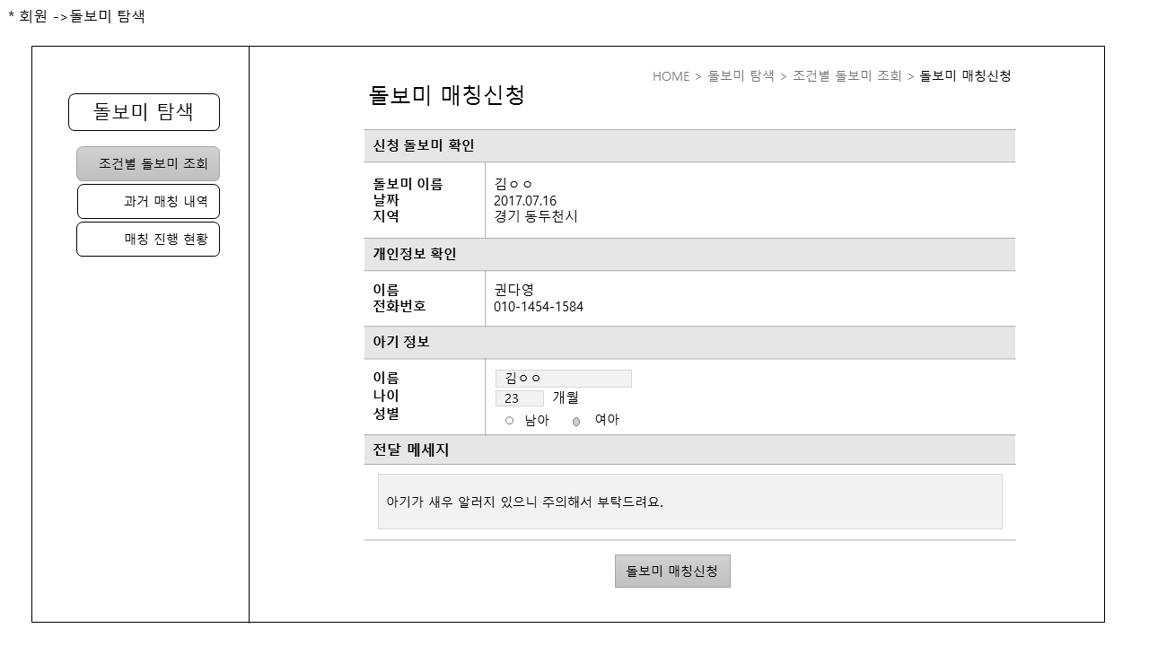
이전 화면으로
1
신청하는 돌보미 정보 확인
- 이전 페이지의 돌보미 이름, 날짜, 지역 노출
1
2
개인정보 확인
- 신청하는 사람의 이름, 연락처 정보 노출
2
3
아기 정보
- 돌봄이 되는 아기의 이름, 나이(개월 수), 성별을 입력
3
4
전달 메시지
- 돌봄 시 주의사항 및 추가로 전달할 메시지 입력
4
5
돌보미 매칭 신청
- 모든 내용 확인, 입력 후 제출
5

Slide 56
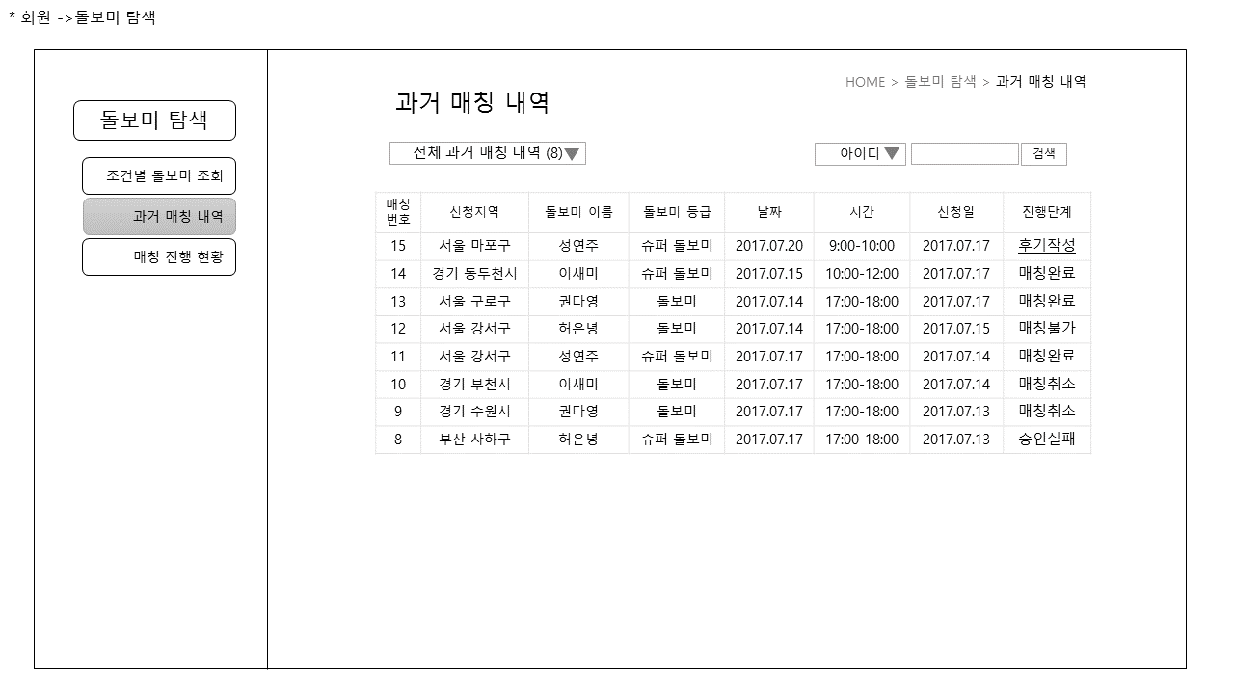
이전 화면으로
1
매칭 내역 탭
항목 : 전체 과거 매칭 내역, 매칭완료 내역, 매칭 취소 내역, 승인실패 내역, 매칭불가
1
2
2
검색
아이디, 돌보미 이름, 지역별로 과거 매칭내역을 검색 가능함
3
4
3
과거 매칭 내역
과거 진행하였던 매칭 내역을 보여줌
최근 진행한 매칭순서로 목록을 보여줌
항목: 매칭번호, 지역, 돌보미이름, 등급, 돌봄날짜, 시간, 신청일, 진행단계
4
후기작성
매칭진행 후 후기작성단계로 넘어가서 후기작성버튼을 클릭하면 후기작성이 가능함 후기작성을 매칭완료후 1달이내 가능

Slide 57
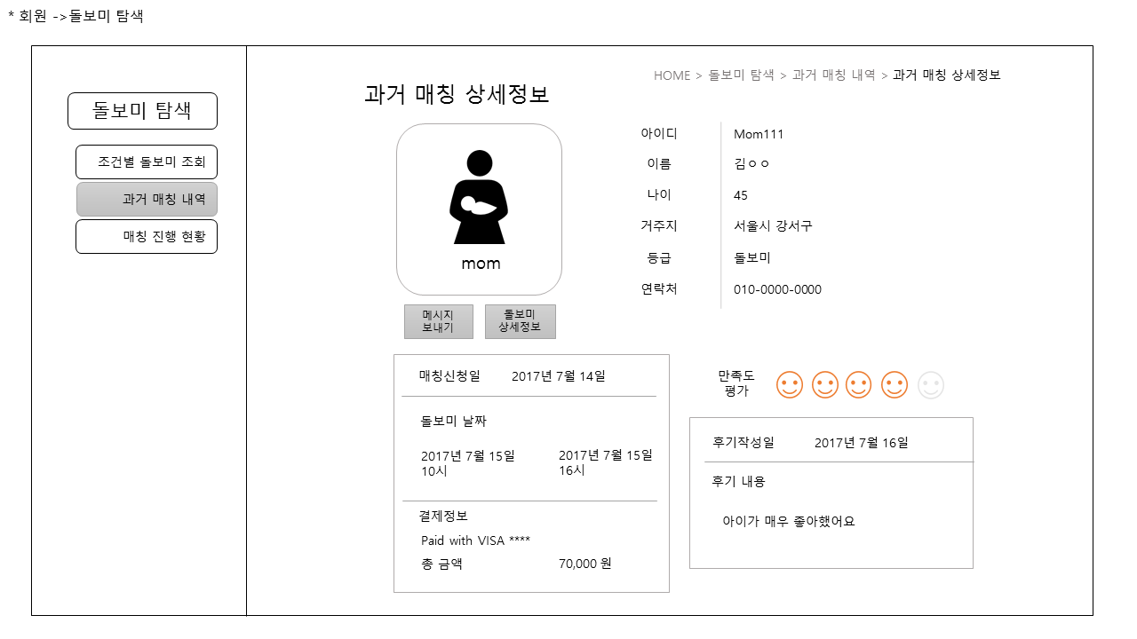
이전 화면으로
1
돌보미 정보
과거 매칭 진행 하였던 돌보미의
기본정보를 간략히 보여줌
항목: 아이디: 이름, 나이, 거주지,등급, 연락처
1
2
메세지 보내기
메시지 창과 연결함
3
돌보미 상세정보
돌보미 상세정보창으로 연결
2
3
5
4
매칭 정보
과거 매칭 정보를 간략히 보여줌
항목: 매칭신청일, 돌보미 날짜, 결제정보
4
5
만족도 결과 표시
매칭당시 후기를 작성한 경우에 만족도 평가와 후기작성 내용을 보여줌

Slide 58
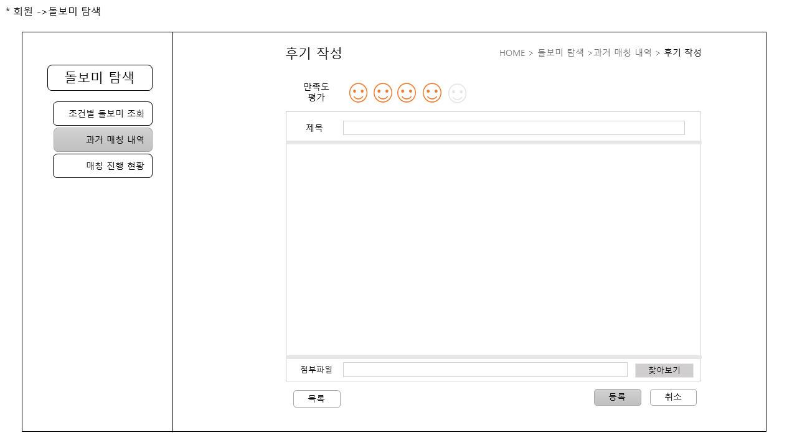
이전 화면으로
1
만족도 평가
매칭완료 된 매칭에 대한 만족도를 평가
5등급으로 평가 가능
1
2
2
후기 입력
항목 : 제목, 내용, 첨부파일
3
첨부파일
찾아보기 버튼을 이용하여 파일 청부 가능
4
목록 버튼
- 목록으로 돌아가는 버튼
3
5
등록/취소 버튼
등록 : 작성 완료 후 후기 등록
취소 : 등록하지 않고 이전 페이지로 이동
4
5

Slide 59
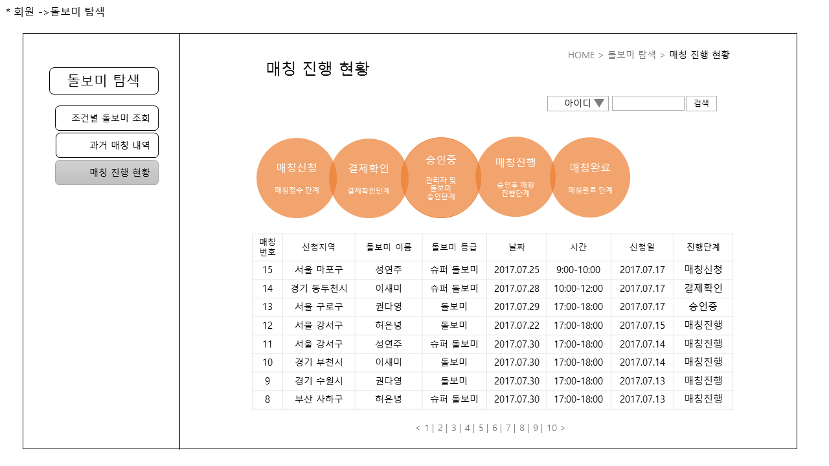
이전 화면으로
1
검색 카테고리 펼침 메뉴
- 항목 : 아이디, 지역, 돌보미 이름
- 선택된 항목으로 검색 가능
- Default : 닫혀있는 상태
1
2
매칭 진행 현황
신청자가 보는 화면
매칭신청, 결제확인, 승인중, 매칭 진행, 매칭완료 5단계
단계 클릭 시 해당하는 현황이
하단의 표에 표시
2
3
매칭 진행 현황 표
매칭 진행 현황을 표로 노출
항목 : 순번, 신청 지역, 돌보미 이름, 돌보미 등급, 날짜, 시간, 신청일, 진행단계
3
4
4
매칭 진행 현황 상세정보
- 클릭 시 매칭 진행 현황 상세 페이지로 이동
5
목록 페이지 이동
- <,> : 10페이지 단위로 이동
- 현재 선택된 페이지는 강조하여 표시
5

Slide 60
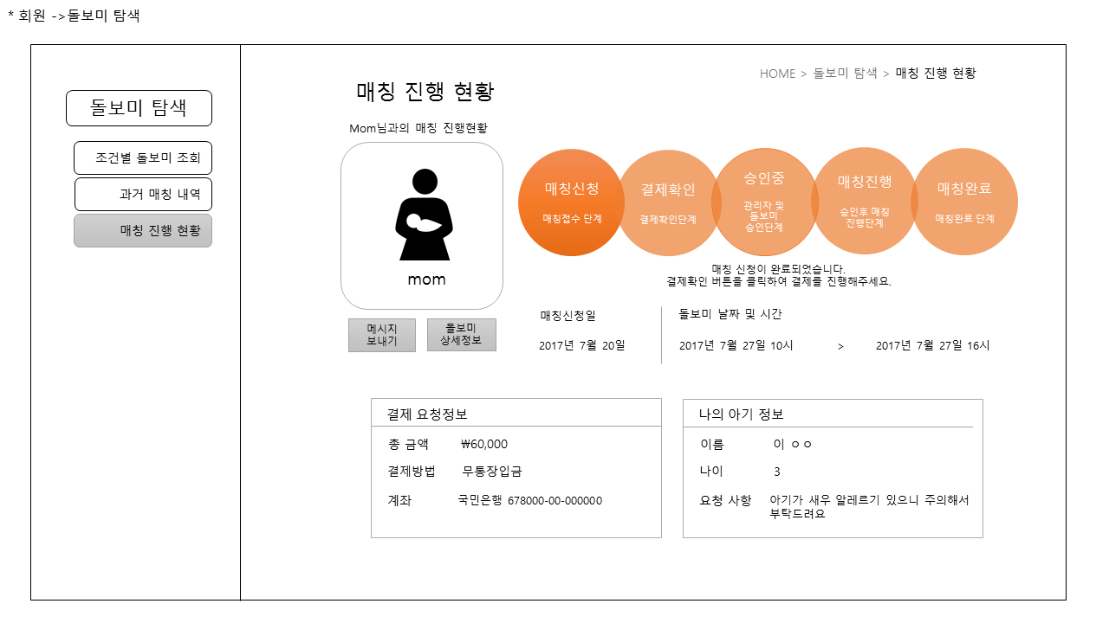
이전 화면으로
1
선택한 매칭의 상세 정보
돌보미 사진, 매칭 현황, 매칭 신청 날짜와 시간 노출
1
2
메시지 전송 버튼
- 메시지 페이지로 이동
3
돌보미 상세정보 버튼
- 해당 돌보미의 상세 정보 페이지로 이동
2
3
4
결제 요청 정보
항목 : 총 금액, 결제방법, 계좌
4
5
5
나의 아기 정보
항목 : 이름, 나이, 요청사항

Slide 61

게시판 기능

Slide 62
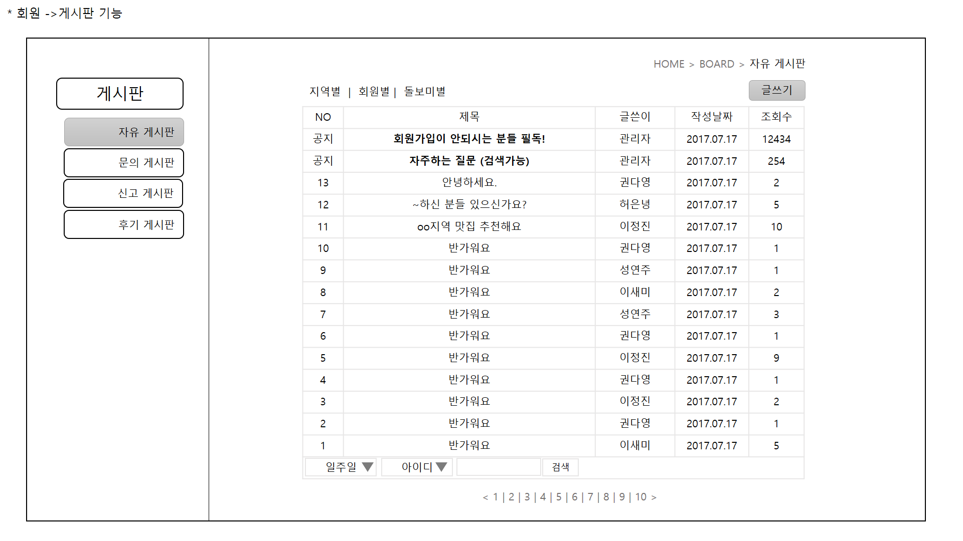
이전 화면으로
1
지역별 – 지역 게시판
회원별 – 회원용 게시판
돌보미별 - 돌보미용 게시판
1
2
2
글쓰기 버튼으로 글 작성
3
작성날짜와 아이디, 제목, 내용 등으로 게시판 내 글 검색
3

Slide 63
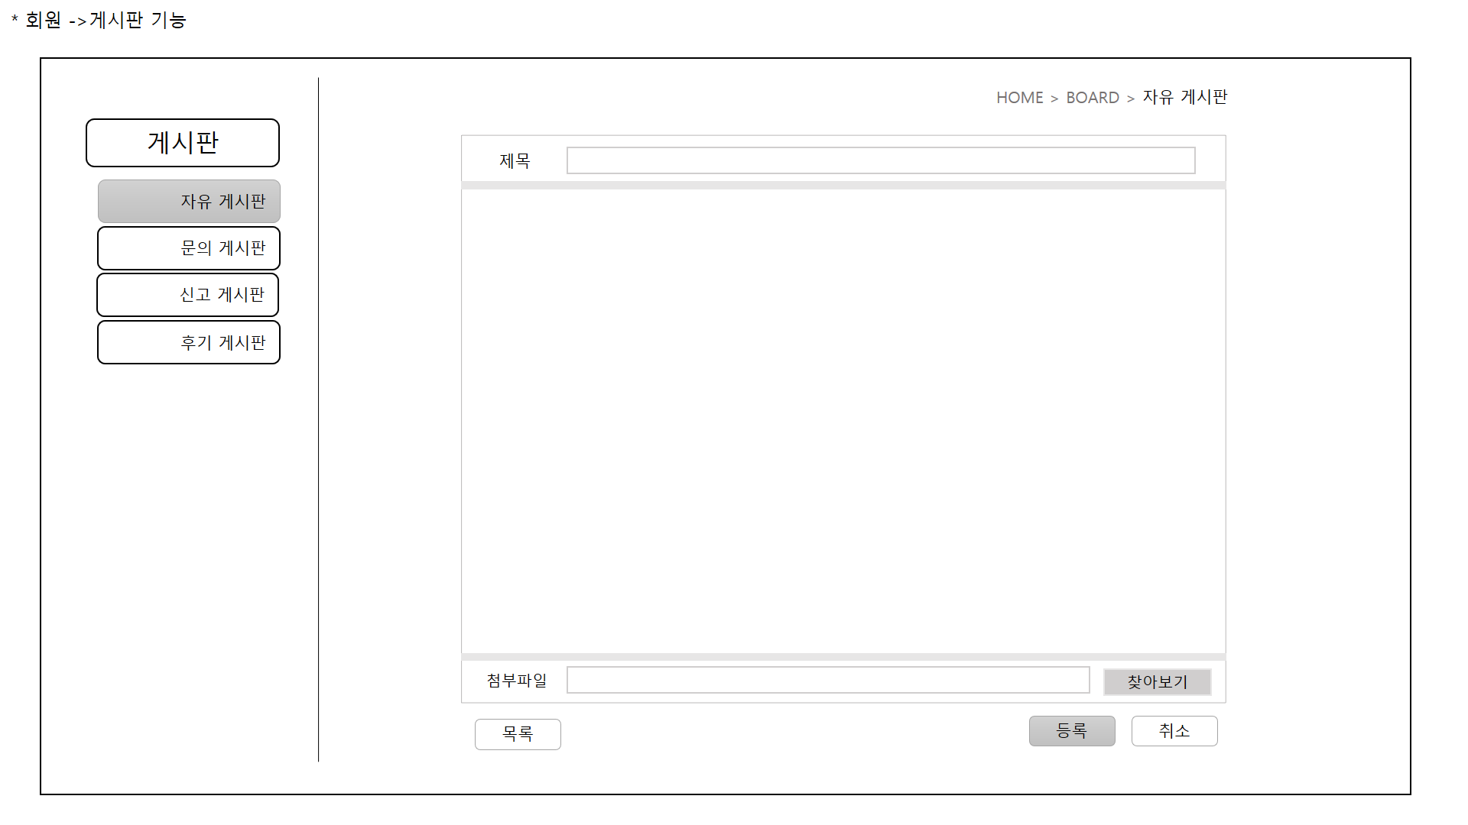
이전 화면으로
1
글 작성 화면 - 제목과 본문 작성
1
2
글 작성 화면에서 벗어나 글 목록 화면으로 돌아감
3
글 작성 후 글을 등록하거나
작성 취소 가능
2
3

Slide 64
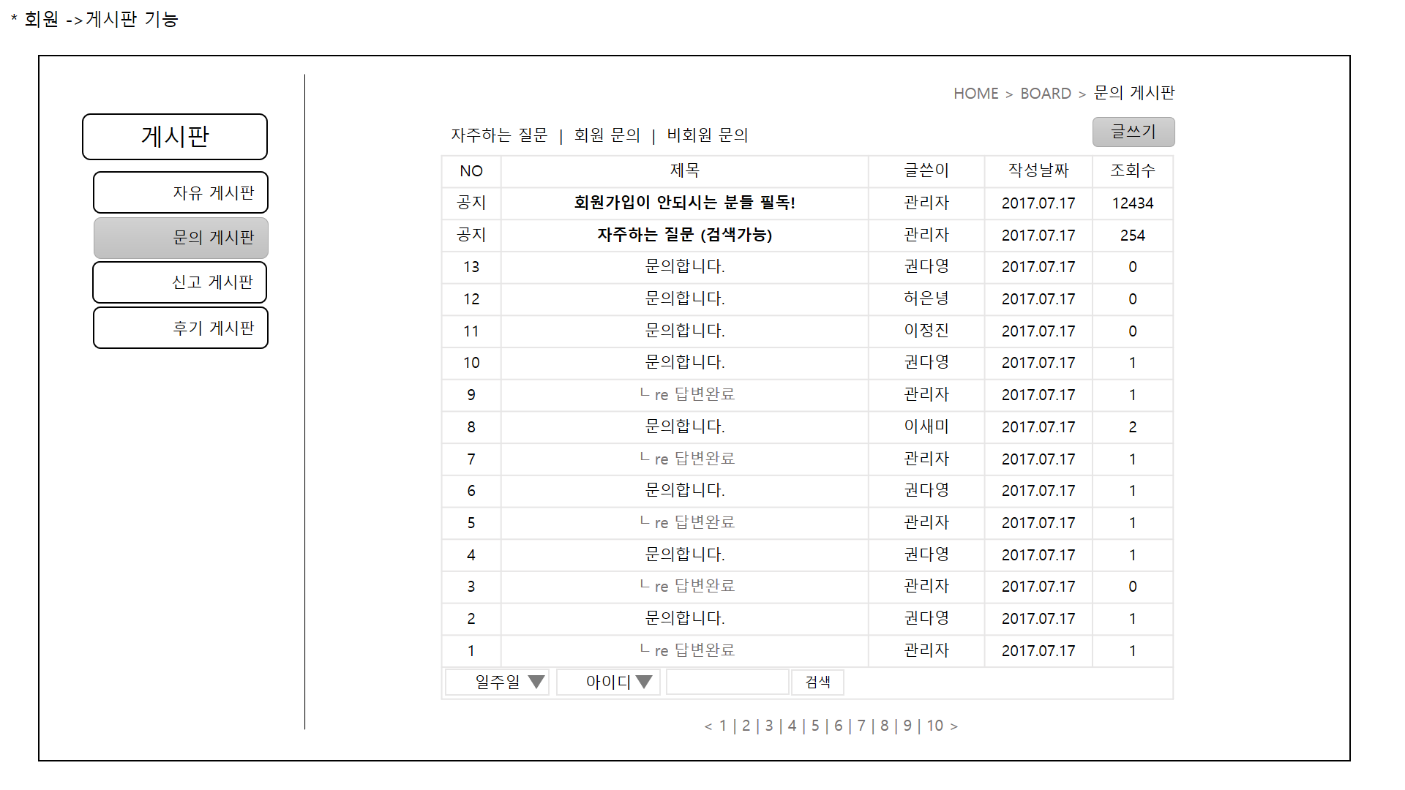
이전 화면으로
1
자주하는 질문
자주 받는 질문들을 모아 보여줌
회원 문의
– 회원 문의글을 모아봄
비회원 문의
- 비회원 문의글을 모아봄
1
2
2
글쓰기 버튼으로 글 작성
3
작성날짜와 아이디, 제목, 내용 등
으로 게시판 내 글 검색
3

Slide 65
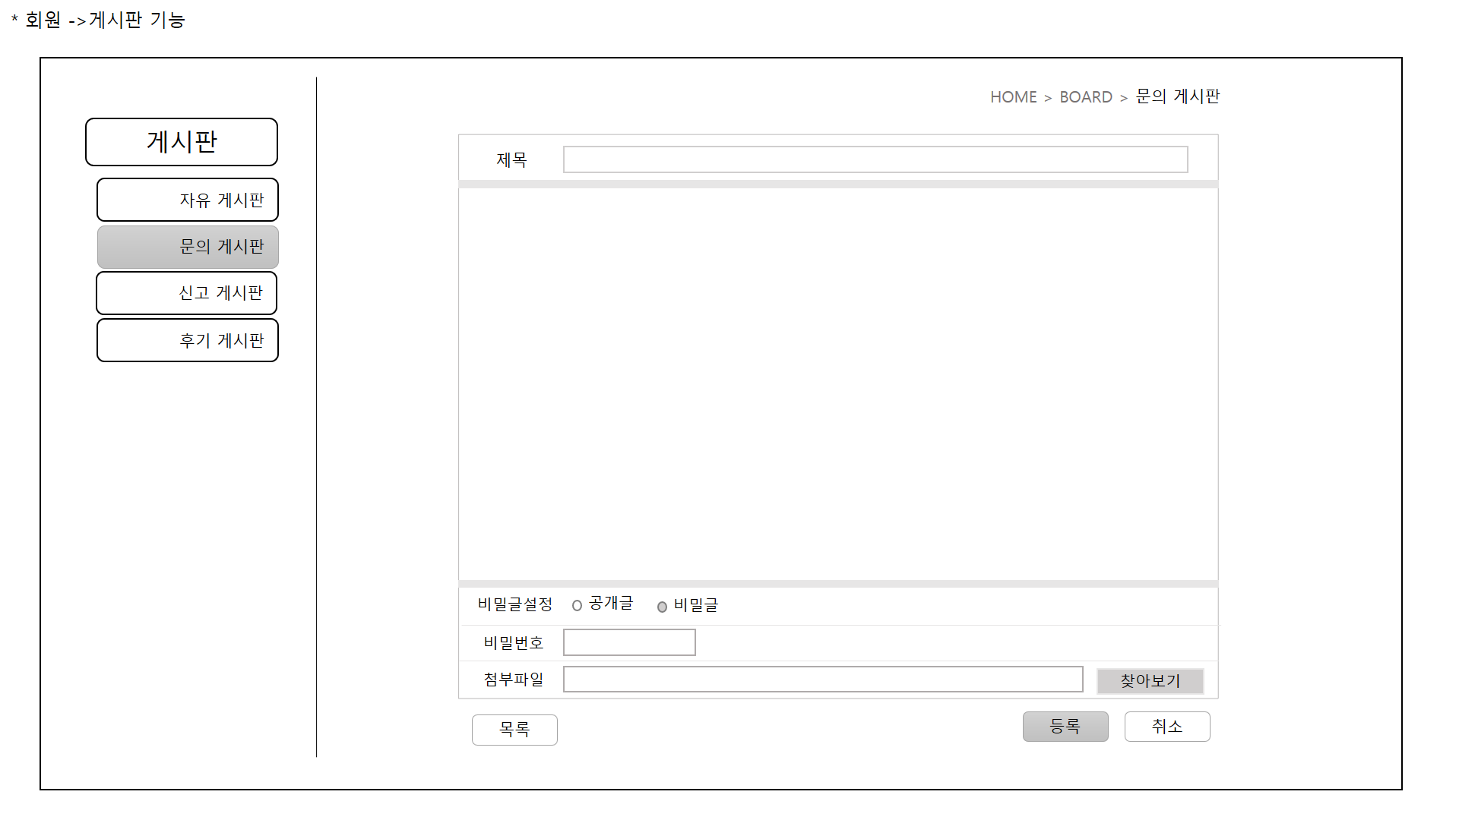
이전 화면으로
1
글 작성 화면 - 제목과 본문 작성
1
2
문의글을 공개하거나
비공개 설정 가능
3
글 작성 후 글을 등록하거나
작성 취소 가능
2
3

Slide 66
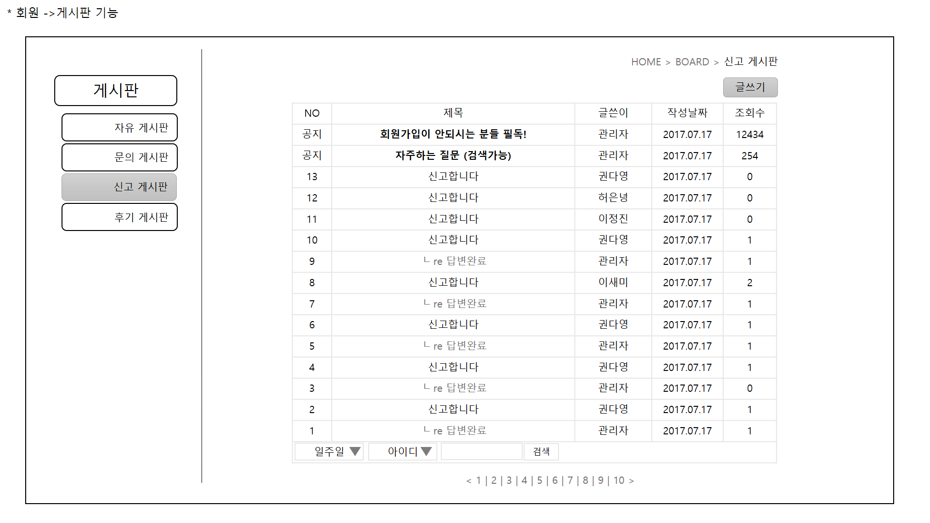
이전 화면으로
1
신고 글 목록 노출
1
2
2
글쓰기 버튼으로 글 작성
3
작성날짜와 아이디, 제목,
내용 등으로 게시판 내 글 검색
3

Slide 67
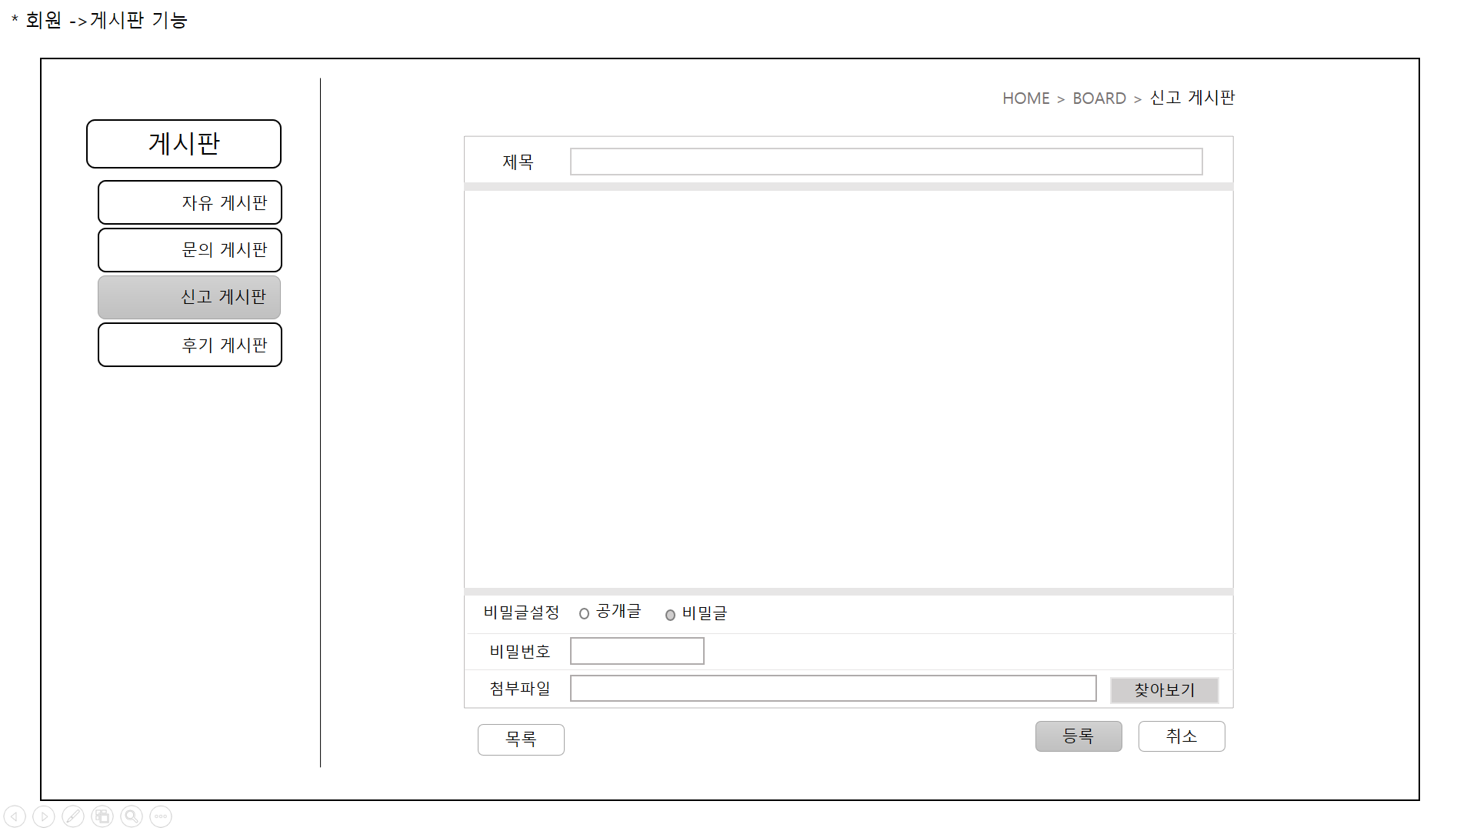
이전 화면으로
1
글 작성 화면 - 제목과 본문 작성
1
2
신고글 비공개 설정
3
글 작성 후 글을 등록하거나
작성 취소 가능
2
3

Slide 68
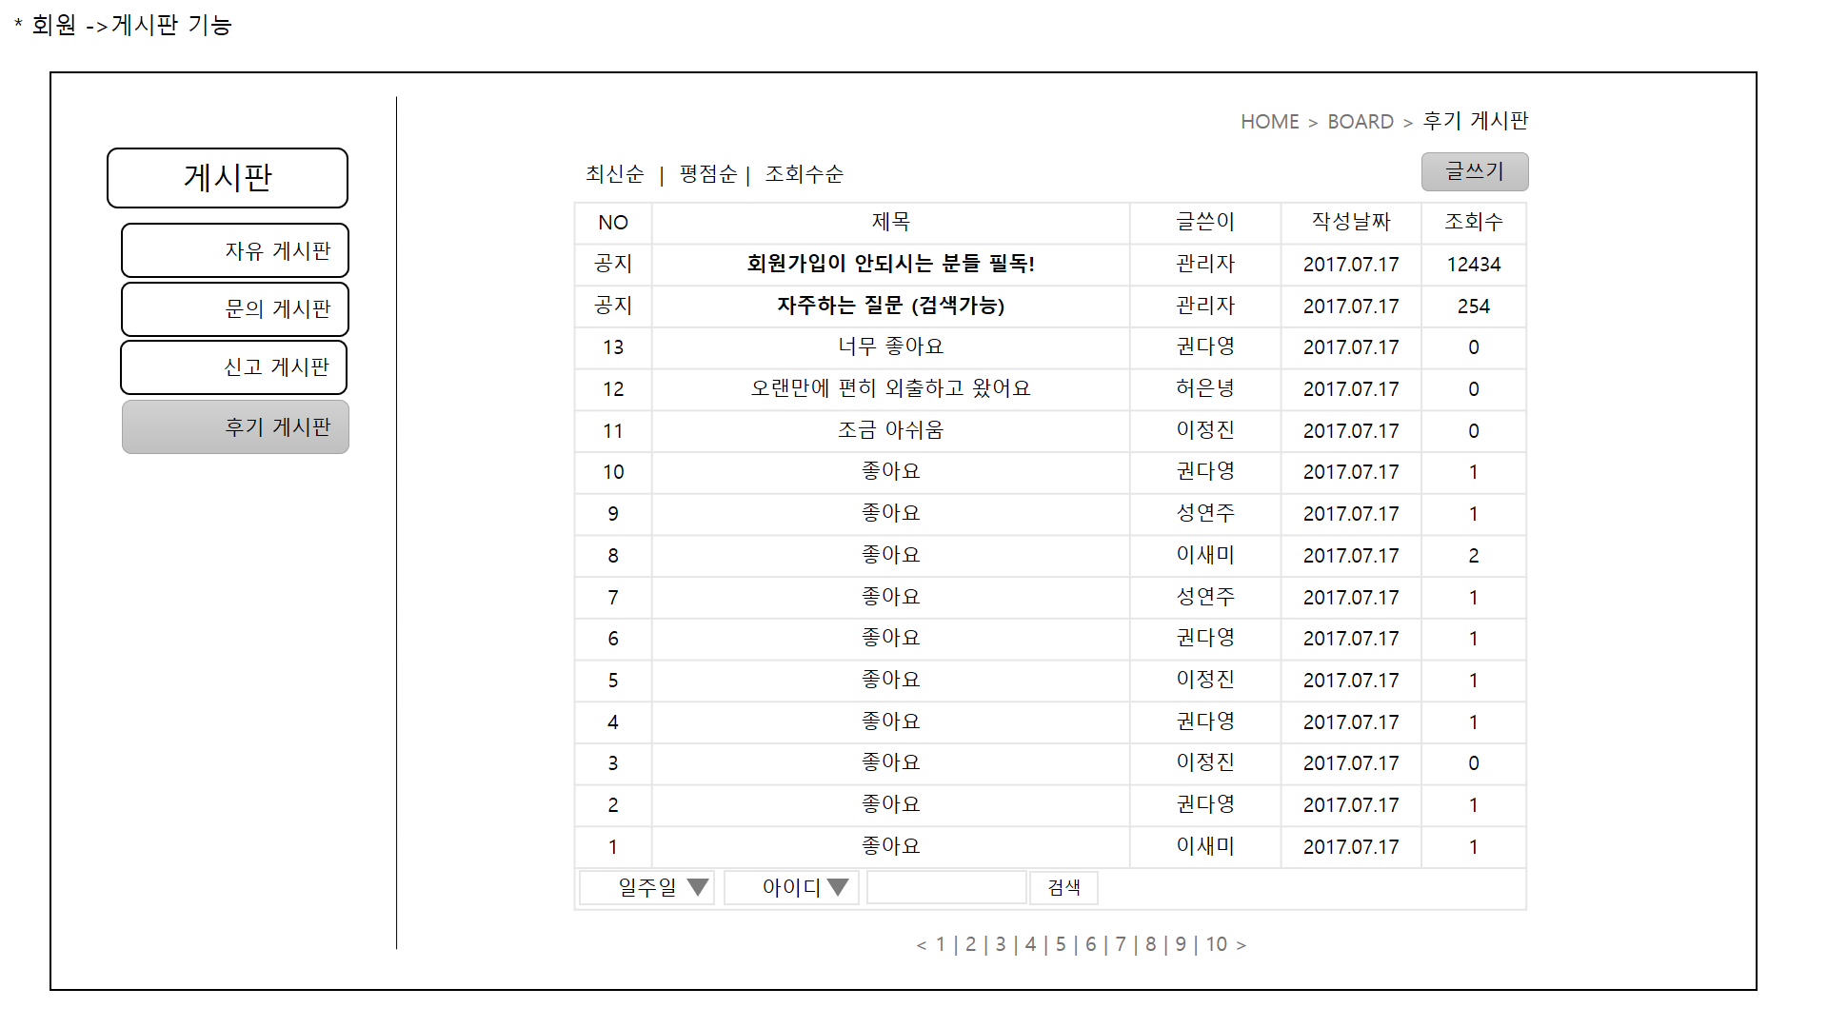
이전 화면으로
1
최신순 – 최신순으로 후기 정렬
평점순 – 평점순으로 후기 정렬
조회수순 – 조회수순으로 후기 정렬
1
2
2
글쓰기 버튼으로 글 작성
3
작성날짜와 아이디, 제목,
내용 등으로 게시판 내 글 검색
3

Slide 69

메시지 기능

Slide 70
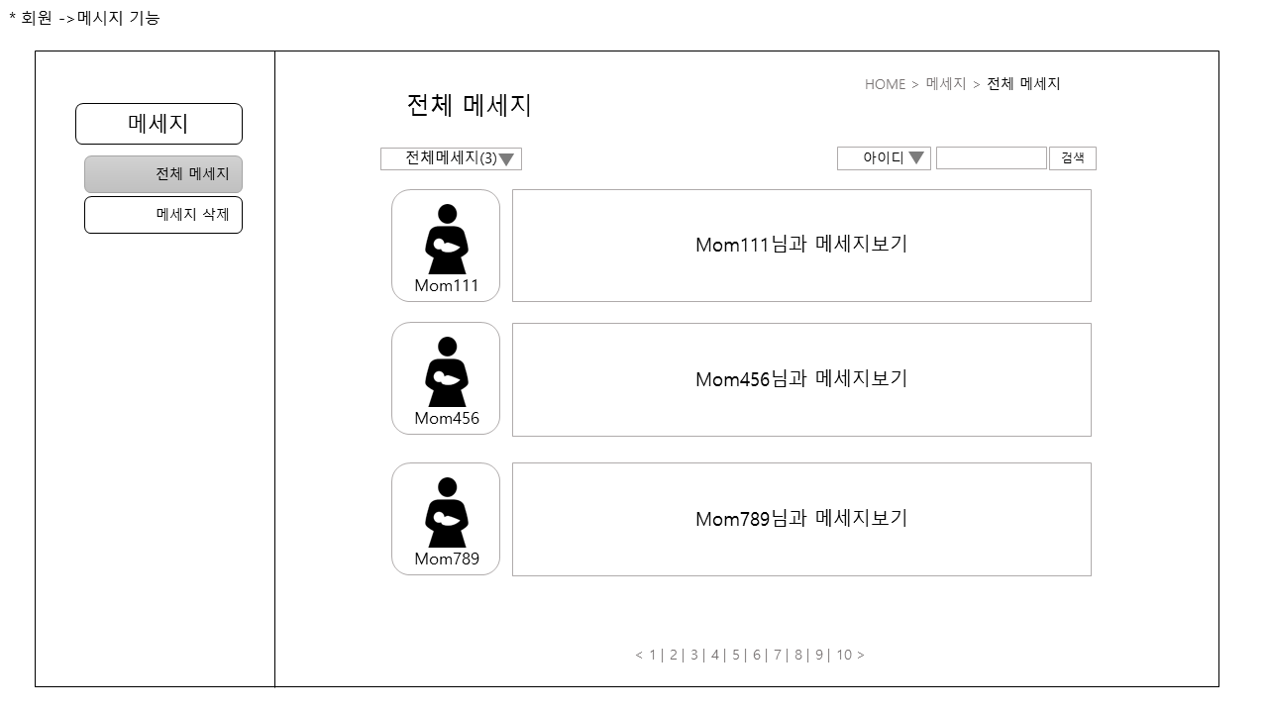
이전 화면으로
1
메세지 탭
항목 : 과거 대화한 메세지를 전체메세지, 중요메세지, 읽은 메세지, 읽지 않은 메세지
2
메세지 목록
대화 목록 중 메세지보기를 클릭하여 메세지를 클릭하여 메세지를 확인할 수 있다.
1
3
2
3
검색
아이디, 대화 내용을 통해 메세지를 메세지 검색이 가능하다.

Slide 71
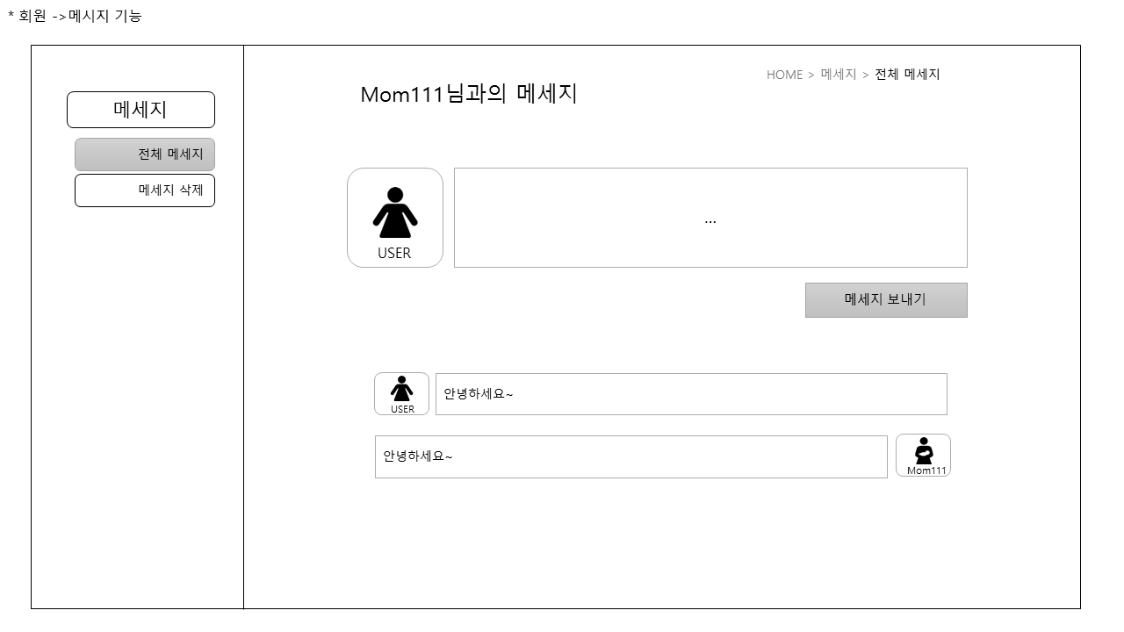
이전 화면으로
1
메시지 보내기
메시지 창을 이용하여 메시지를 보낼 수 있다.
2
메시지 목록
이전 메세지를 확인할 수 있다.
1
2

Slide 72
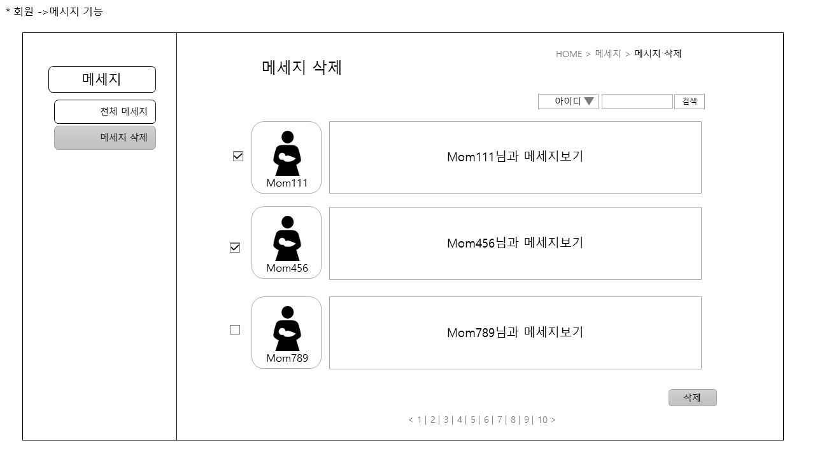
이전 화면으로
1
메세지 삭제 체크
삭제를 원하는 메세지를 체크하여 삭제 가능하다.
1

